Slide 1

Android Background Process: Thread
Gold - Chapter 6 - Topic 1

Slide 2

Selamat datang di Chapter 6 Topic 1.1 online course Android Developer dari Binar Academy!

Slide 3



PM 101
Pengantar
Haaii Binarian 👋
Masuk di Chapter 6 niih~
Kali ini kita deep dive melihat proses penyusunan aplikasi dari balik layar. Secara lebih spesifik kita akan mempelajari teknologi Background Process yang ada di Android, seperti Thread, Services, dan Receiver.
Nah, tapi.. tapi.. tapi.. pada topik ini kita bahas tentang Thread dulu. Kayak apa tuh? lanjut~

Slide 4

PM 101
Pengantar
Detailnya, kita bakal bahas hal-hal berikut ini :
Pengenalan Background Process
Pengenalan Thread
Class Handler
Class AsyncTask
Coroutines

Slide 5

Pengenalan Background Process
Pada saat menggunakan aplikasi Android, pasti kamu pernah dong mengalami not responding?
Rasanya, tentu aja… nggak nyaman!
As developers, ada satu cara yang bisa dipakai untuk mencegah hal tersebut, namanya Background Process.

Slide 6


Pengenalan Background Process
Apa sih Background Process itu?
Background process pada Android adalah membuat task pada background Main Thread.
Kenapa harus di-Background? Karena menambahkan thread langsung pada Main thread bisa menyebabkan not responding.
Tapi, Main Thread itu maksudnya apa sih?

Slide 7

Pengenalan Background Process
Gini nih, umumnya seluruh komponen aplikasi Android berjalan pada “Main thread” atau “UI thread”.
Contohnya seperti: Activity, Fragment, Service, UI Widget, BroadcastReceiver, dan ContentProvider.
Iya, betul. Main Thread itu yang tampil di layar utama kamu itu. Makanya disebut juga “UI thread”
Sayangnya, Main thread atau UI Thread ini nggak bisa disisipi thread tambahan karena bisa membebani prosesnya.

Slide 8

Pengenalan Background Process
Nah, karena Main Thread atau UI Thread nggak bisa ditambahin thread lain kita manfaatin tuh background main thread.
Kita pingin nih proses aplikasi kita tetep jalan tanpa harus membebani Main Thread. Sehingga kita membuat thread berbeda, yang tidak dijalankan di main thread
Kalau tetep nekat, wuh siap siap deh kena not responding atau freezing!

Slide 9
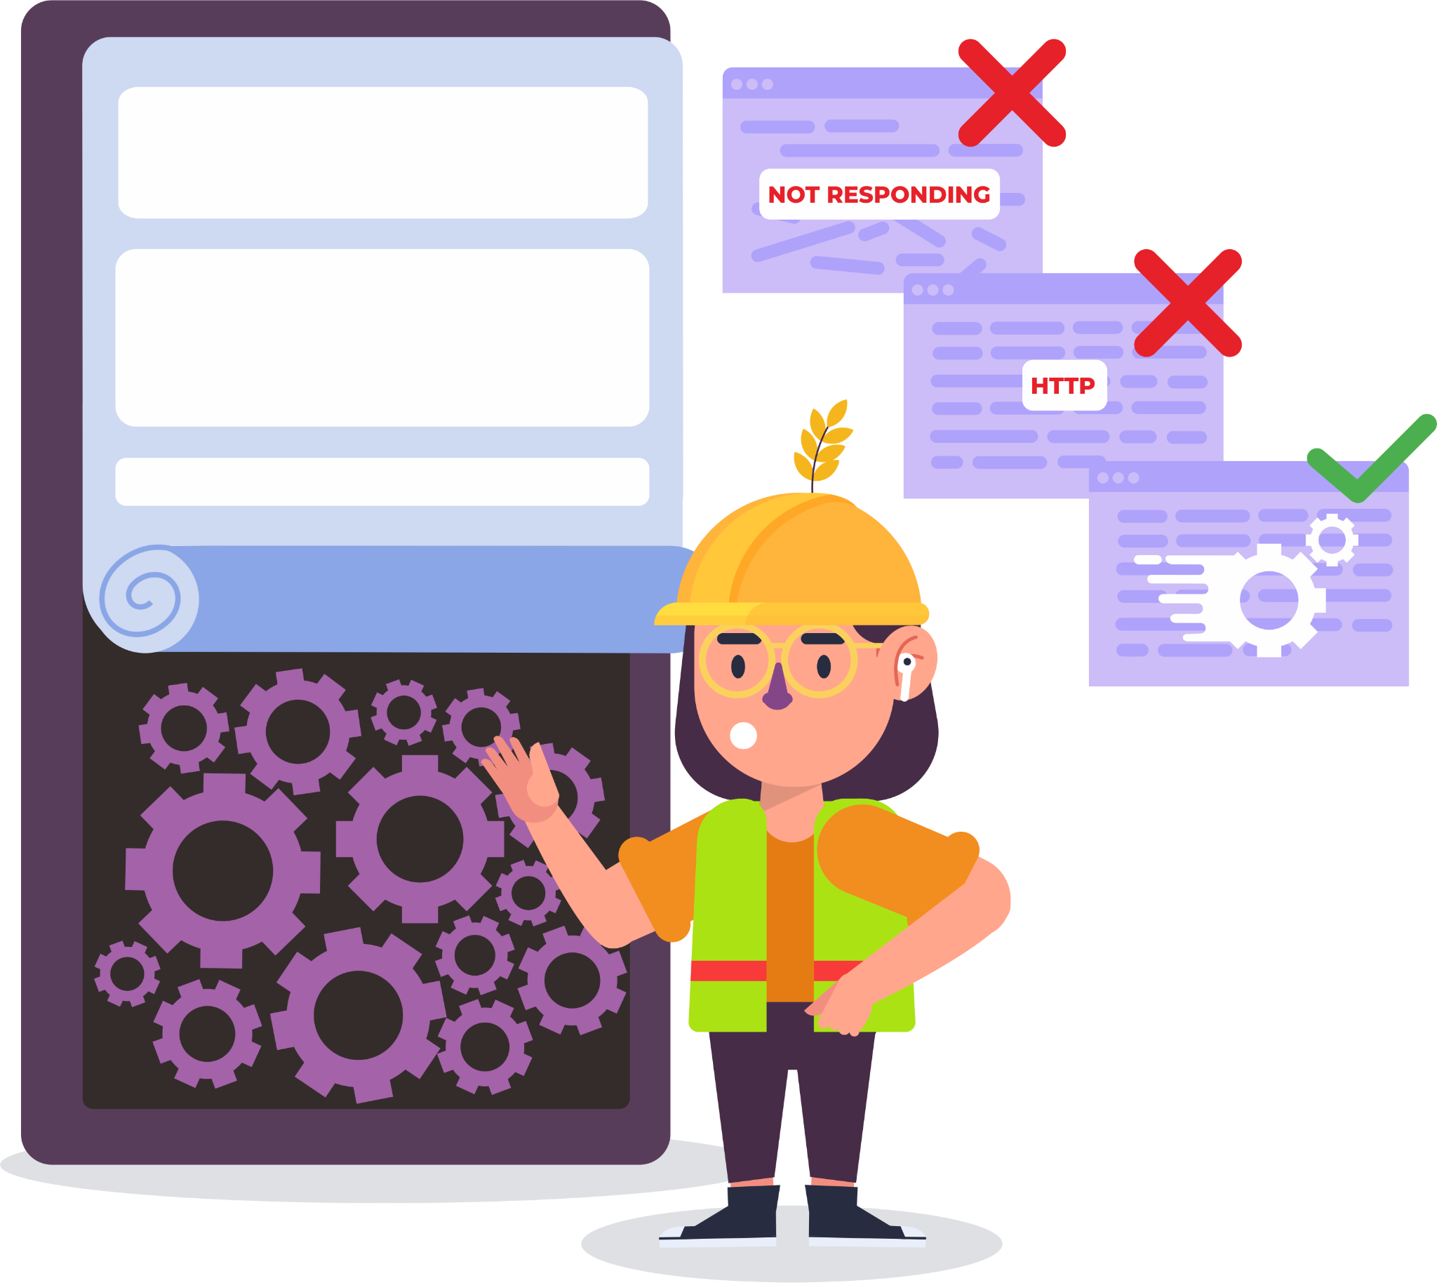
Pengenalan Background Process
Kenapa kita pakai Background Process?
Proses pada background digunakan karena tujuan berikut:
Supaya nggak nge-lag. Kadang nih kalo lagi lagging pasti muncul "Application Not Responding". Kalau udah begini, suka bikin kesel nggak sih?
Mendukung beberapa operasi yang tidak diizinkan berjalan di Main thread, seperti pemanggilan HTTP.
Untuk meningkatkan kinerja dari aplikasi.

Slide 10

Pengenalan Background Process
Komponen Background Process, Apa saja?
Kalau di Android, kita bisa menggunakan beberapa komponen berikut ini untuk melakukan Background Process:
Thread
Komponen Thread ini memuat beberapa komponen di bawah ini :
Background Thread
Class Handler
AsyncTask
Coroutines

Slide 11

Pengenalan Background Process
2. Services
Kalau Service, kamu bakal menemui pembahasan tentang :
Started Services
Bound Services
Intent Services
3. Terakhir, Receiver
Udah nih, ada tiga komponen Background process. Hmm… cukup banyak ya yang dibahas. Tapi tenang, kita akan bahas pelan-pelan 😃

Slide 12

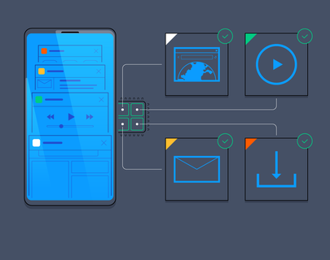
Android Background Process - Thread
Kalau lihat dari tiga komponen tadi, urutan pertama ada yang namanya Thread.
Kita akan kupas tuntas spesial nggak pake karet semua tentang Thread.
Sebelum melangkah lebih jauh, kita kenalan dulu yuk sama Thread.

Slide 13

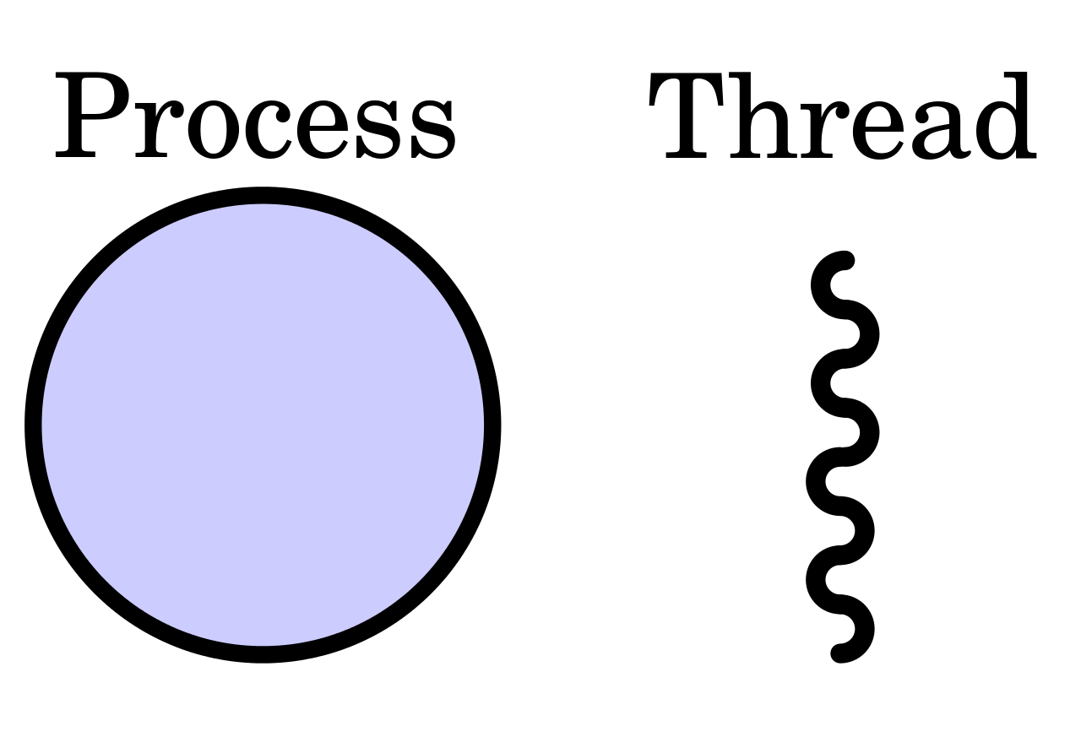
Android Background Process: Thread
Kenalan yuk dengan Thread~
Thread merupakan sekumpulan proses yang ada di dalam sebuah aplikasi.
Secara default, proses yang tampil di layar kita itu tuh proses yang ada di dalam “Main/UI thread”.
Supaya nggak terlalu membebani proses di Main thread saat aplikasi dijalankan, salah satu caranya, kita bisa membuat thread baru yang digunakan secara terpisah.

Slide 14
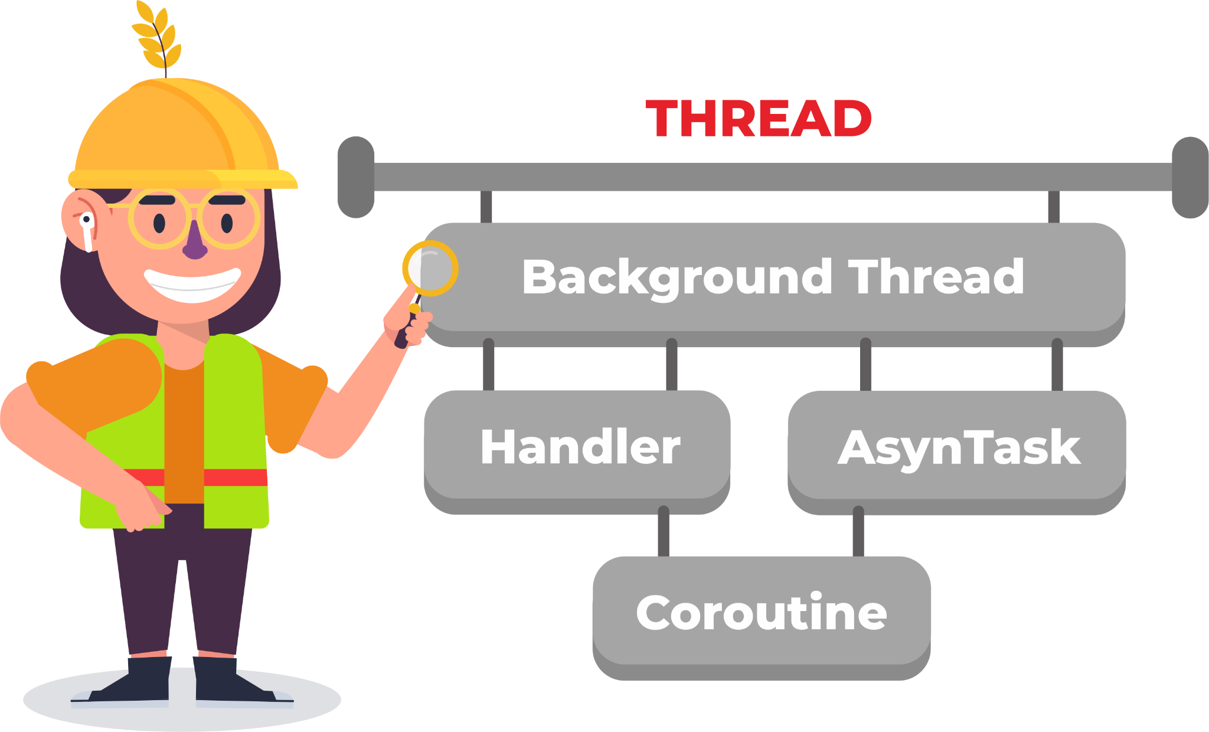
Android Background Process: Thread
Thread itu punya beberapa komponen loh!
Sebagaimana udah dijabarin sebelumnya, dibawah ini beberapa komponen Thread yang bisa digunakan yaitu:
Background Thread,
Handler,
AsyncTask, dan
Coroutine.
Kesemuanya itu kita akan bahas satu persatu. Tapi sebelum ke situ kita lanjut dulu ya bahas keterkaitan Thread sama Android Background Process. Cekidot!

Slide 15
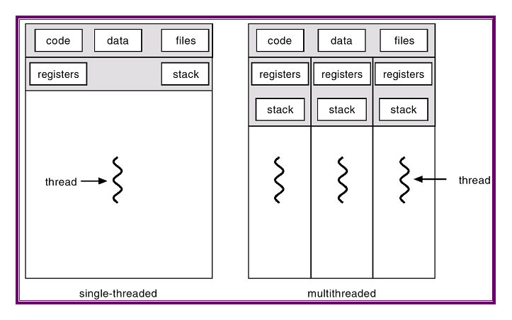
Android Background Process: Thread
Ngomongin hubungan Background Process sama Thread, kamu tahu nggak sih kalau Android pada dasarnya menggunakan proses dalam Linux. Penggunaan ini menjadikan aplikasi yang dijalankan akan berada diproses yang terpisah.
Kalau udah proses terpisah gini, maka setiap sistem Android akan menjalankan proses baru pada aplikasi dengan menggunakan suatu single thread. Nah, gambaran single thread ada di gambar di bawah ini 👇🏼

Slide 16
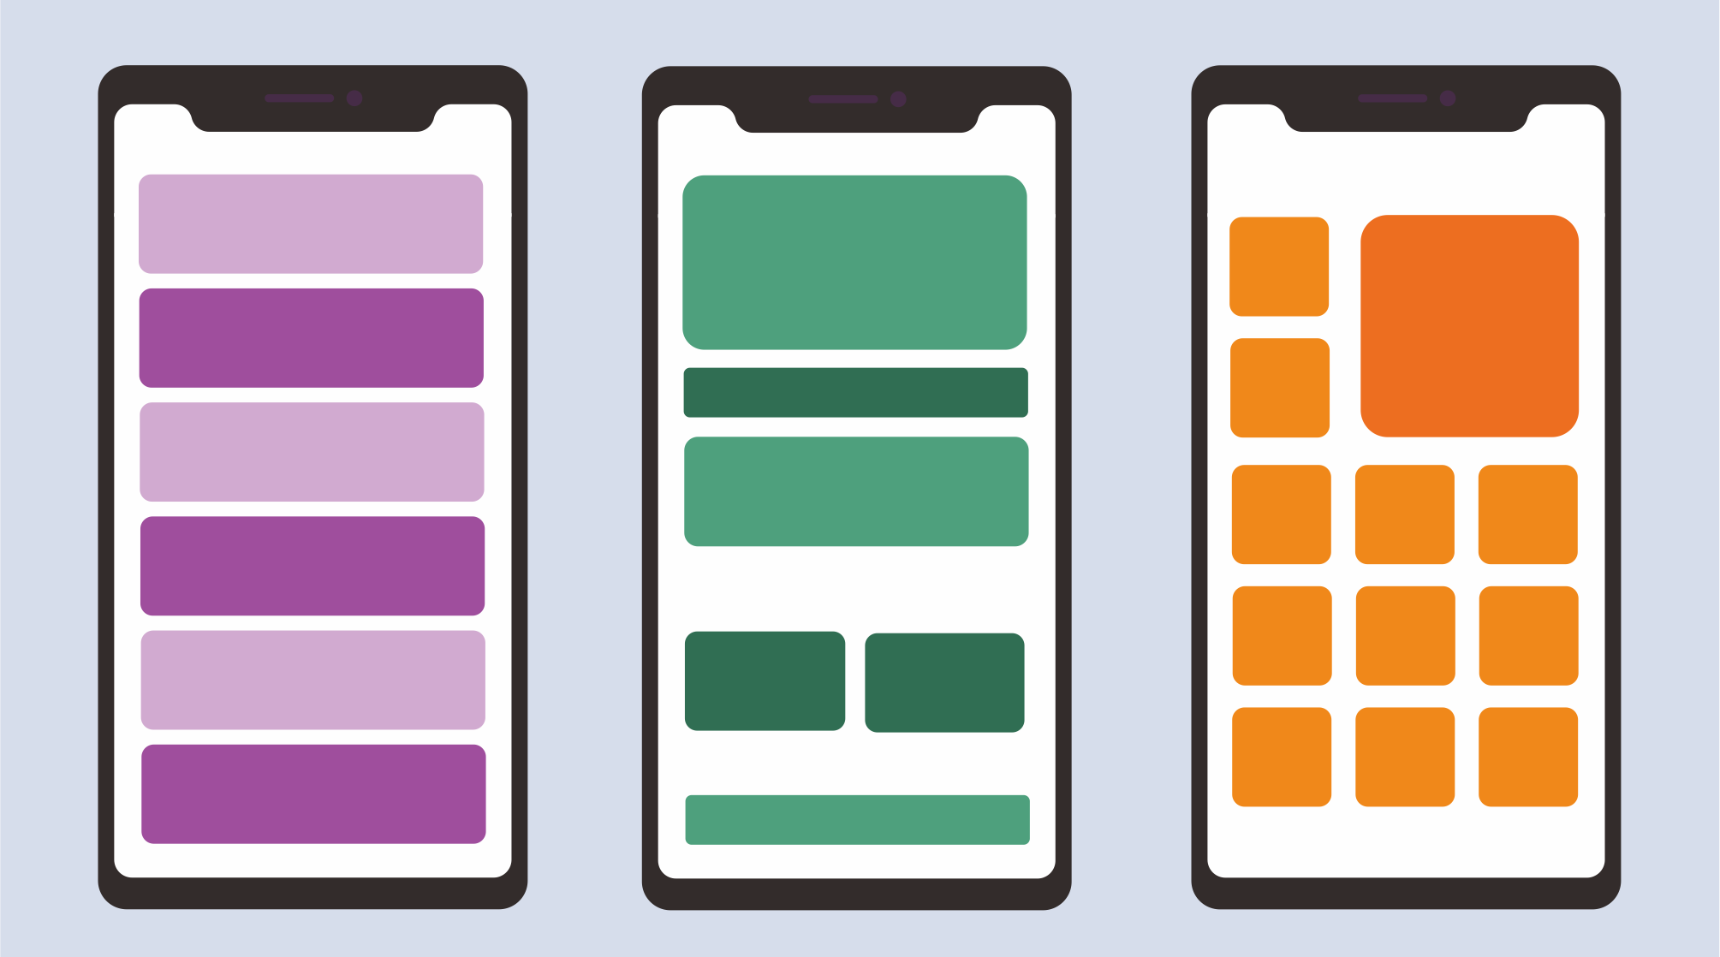
Android Background Process: Thread
Kita tahu nih kalau secara default, semua komponen aplikasi berjalan pada proses dan thread yang terdapat pada Main/UI thread. Walaupun demikian, bukan berarti kita bisa menggunakan thread lain atau thread tambahan langsung disitu.

Slide 17

Android Background Process: Thread
Lalu kenapa menggunakan Thread?
Jawabannya karena komunikasi antar thread jauh lebih mudah dibandingkan antar proses.
Ditambah lagi, membuat sebuah proses dari sisi resources, nyatanya lebih sulit dibandingkan thread.
Sehingga walaupun Main Thread nggak bisa langsung di sisipi, kita tetep happy dan kiyowo karena komunikasi proses masih bisa jalan di Thread berbeda.

Slide 18

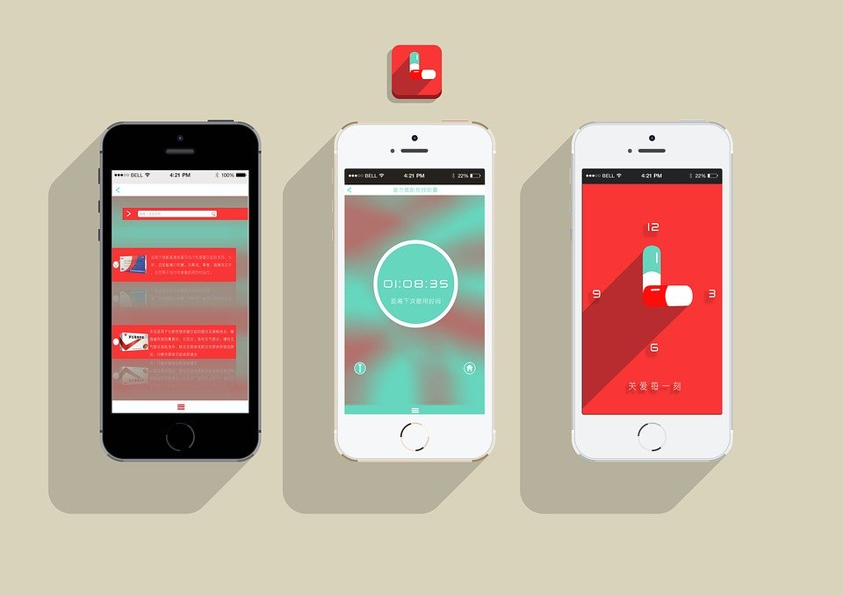
Android Background Process: Thread
Kita udah tahu nih kalau multithread itu beneficial buat kita. Terlepas dari keunggulannya itu, supaya lebih hati-hati, ada catetan ketika kamu menggunakan multi thread
Penggunaan multithread bisa menimbulkan masalah sinkronisasi, deadlock, race condition, dan starvation. Program juga lebih sulit di-debug dan kadang malah kinerjanya menjadi lebih jelek.
Walaupun begitu, multithread tetap bisa membantu kita, kok. Sambil jalan sambil kita spill keunggulan penggunakan multithread yang lain, ya!

Slide 19

Android Background Process: Aturan Thread
Sipp deh.
Masih di pembahasan Thread, ada 2 aturan terkait Thread yang perlu diperhatikan dulu.

Slide 20

Android Background Process: Aturan Thread
Apa saja aturan untuk menggunakan Thread?
Thread pada Android mempunyai dua aturan yaitu:
Jangan memblokir Main Thread
Jangan mengakses toolkit Android UI dari luar Main Thread
Yuk kita bahas satu-persatu!

Slide 21

Android Background Process: Aturan Thread
1. Jangan memblokir Main Thread
Main thread kan yang tampil di layar aplikasi kita, ya.
Dengan begitu, Main thread perlu memusatkan perhatiannya pada penyusunan UI dan menjaga aplikasi tetap responsif terhadap masukan user.
Jika kesalahan terjadi di Main/UI Thread, operasi yang kompleks seperti akses jaringan atau query database/basis data bisa memblokir seluruh UI atau tampilan aplikasi. Dari perspektif user, aplikasi tersebut akan berhenti.

Slide 22
Android Background Process: Aturan Thread
Lebih buruk lagi, jika Main thread diblokir selama lebih dari beberapa detik (saat ini sekitaran 5 detik), user akan ditampilkan dialog “Application Not Responding” (ANR).
Kemungkinan besar user bisa keluar dari aplikasi dan mencopot pemasangan aplikasi atau disebut Uninstall.

Slide 23

Android Background Process: Aturan Thread
2. Jangan mengakses toolkit Android UI dari luar Main Thread
Jangan mengakses komponen UI di luar Main thread. Misalnya ada thread kedua dan thread ini mengakses TextView, Button dsb.
Ini dapat menyebabkan error yang tidak terduga. Hal tersebut terjadi karena Android UI Toolkit merupakan komponen yang hanya berjalan pada UI thread atau main thread.

Slide 24
Android Background Process
Implementasi 2 aturan ini, gimana?
N
I’m Introvert!
Main Thread

Slide 25
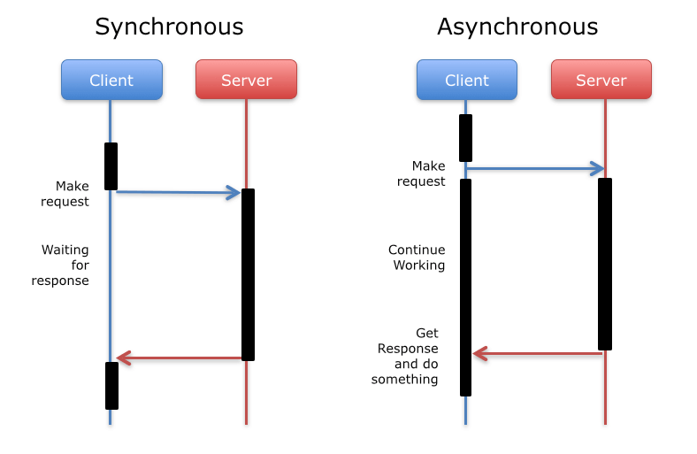

Android Background Process: Aturan Thread
Gimana caranya biar proses lain nggak memblokir Main Thread?
Kita membutuhkan thread lain yang dapat membantu proses pada aplikasi.
Thread tersebut dinamakan background thread atau asynctask yang bersifat asynchronous, yang akan berjalan pada thread yang terpisah dengan main thread.
Untuk bisa pakai background thread ini, ada dua cara yaitu proses Asynchronous dan proses Synchronous.

Slide 26
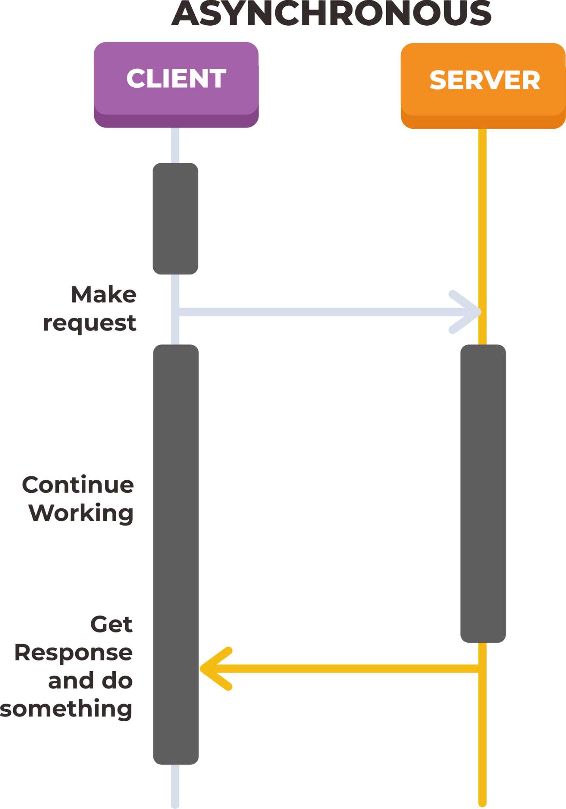
Android Background Process: Aturan Thread
Cara 1, Proses Asynchronous
Proses asynchronous adalah proses yang tidak berjalan secara berurutan, sehingga proses lain bisa masuk dan Main thread masih bisa kita jalankan.
Ini membuat pengalaman user menjadi lebih nyaman karena aplikasi tetap terasa responsif dan tidak mengalami freeze.

Slide 27
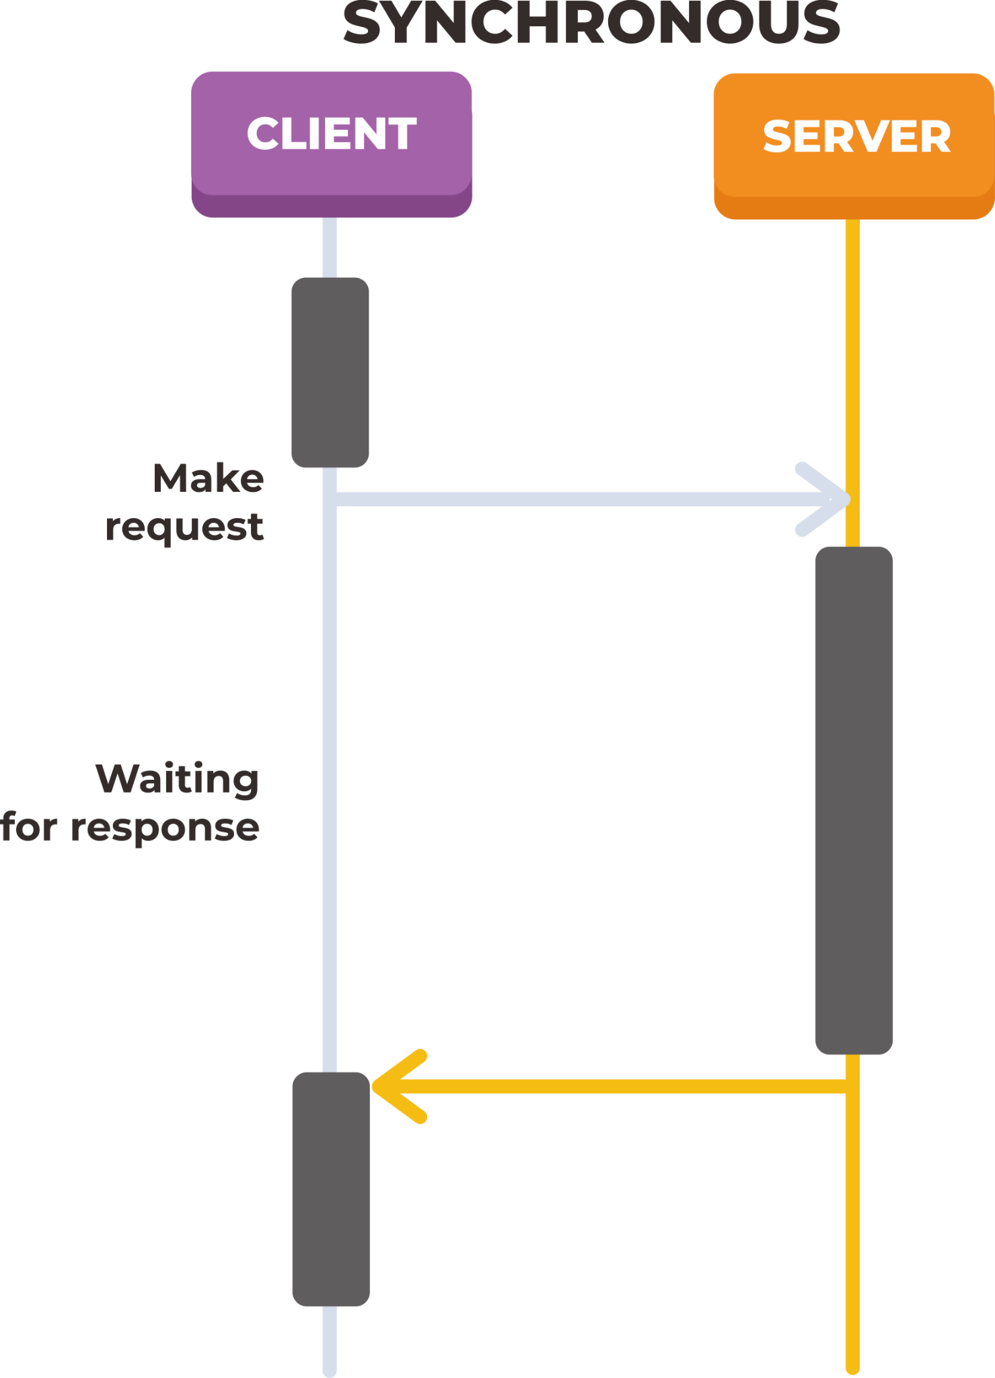
Android Background Process: Aturan Thread
Cara 2, Proses Synchronous
Adapun dengan proses synchronous, proses tersebut akan berjalan secara berurutan, sehingga kita harus menunggu proses tersebut selesai terlebih dahulu sebelum melakukan proses lainnya.
Hal ini membuat aplikasi tidak bisa kita jalankan(freeze).

Slide 28
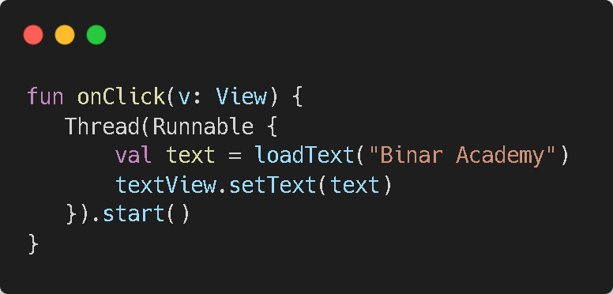
Android Background Process: Aturan Thread
Implementasi kode-nya gimana?
Dengan adanya thread baru, kita telah berhasil memenuhi aturan nomor 1 dengan tidak memblokir main thread dan membuat thread lainnya.
Pada gambar disamping merupakan contoh penerapan dari background thread.
Kalau diamati baik-baik, hal yang kita buat tuh nggak salah dan memenuhi aturan nomor 1. Sayangnya, kode tidak memenuhi aturan no. 2, yaitu dengan tidak melakukan pemanggilan UI di luar main thread.
Implementasi thread “asynchronous”
Notes:
Kode:
fun onClick(v: View) {
Thread(Runnable {
val text = loadText("Binar Academy")
textView.setText(text)
}).start()
}

Slide 29
Android Background Process: Aturan Thread
Nggak sesuainya, dimana ya?
Perhatikan method setText. Method ini adalah bagian dari textView.
Sementara itu, “textView” adalah salah satu komponen dari UI. Sehingga itu tidak diperbolehkan untuk dijalankan di background thread.
Implementasi thread “asynchronous”
Notes:
Kode:
fun onClick(v: View) {
Thread(Runnable {
val text = loadText("Binar Academy")
textView.setText(text)
}).start()
}

Slide 30
Android Background Process: Aturan Thread
Terdapat beberapa fungsi yang dapat dimanfaatkan untuk memenuhi aturan no. 2 yaitu:
Activity.runOnUiThread(Runnable)
View.post(Runnable)
View.postDelayed(Runnable , long)
Implementasi thread “asynchronous”
Notes:
Kode:
fun onClick(v: View) {
Thread(Runnable {
val text = loadText("Binar Academy")
textView.setText(text)
}).start()
}

Slide 31
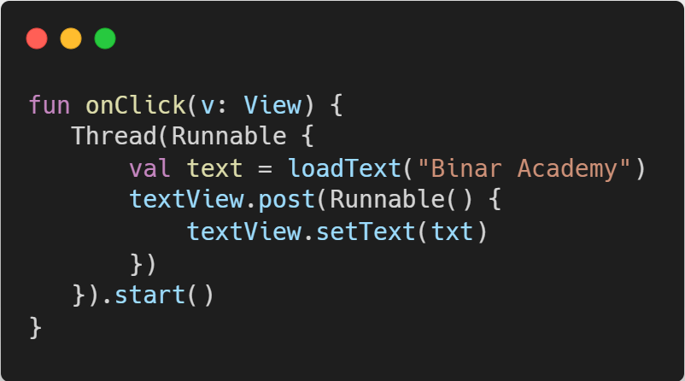
Android Background Process: Aturan Thread
Terus, biar sesuai aturan, apa yang mesti dilakukan?
Nah, biar memenuhi aturan No. 2, kode kita yang tadi bisa diubah jadi seperti di gambar.
Pada code tersebut, run() di dalam newThread(new runnable) berjalan secara asynchronous.
Adapun run() pada textView.post() berjalan di Main thread.
Notes:
Kode:
fun onClick(v: View) {
Thread(Runnable {
val text = loadText("Binar Academy")
textView.setText(text)
}).start()
}

Slide 32

Android Background Process: Thread - Class Handler
Ciee.. lama-lama udah masuk ke implementasi kodenya aja nih.
Pada Thread, kita udah melewati komponen Background Process. Selanjutnya, ada Class Handler.
Apa tuh khasiatnya? Yuk kita cari tau!

Slide 33
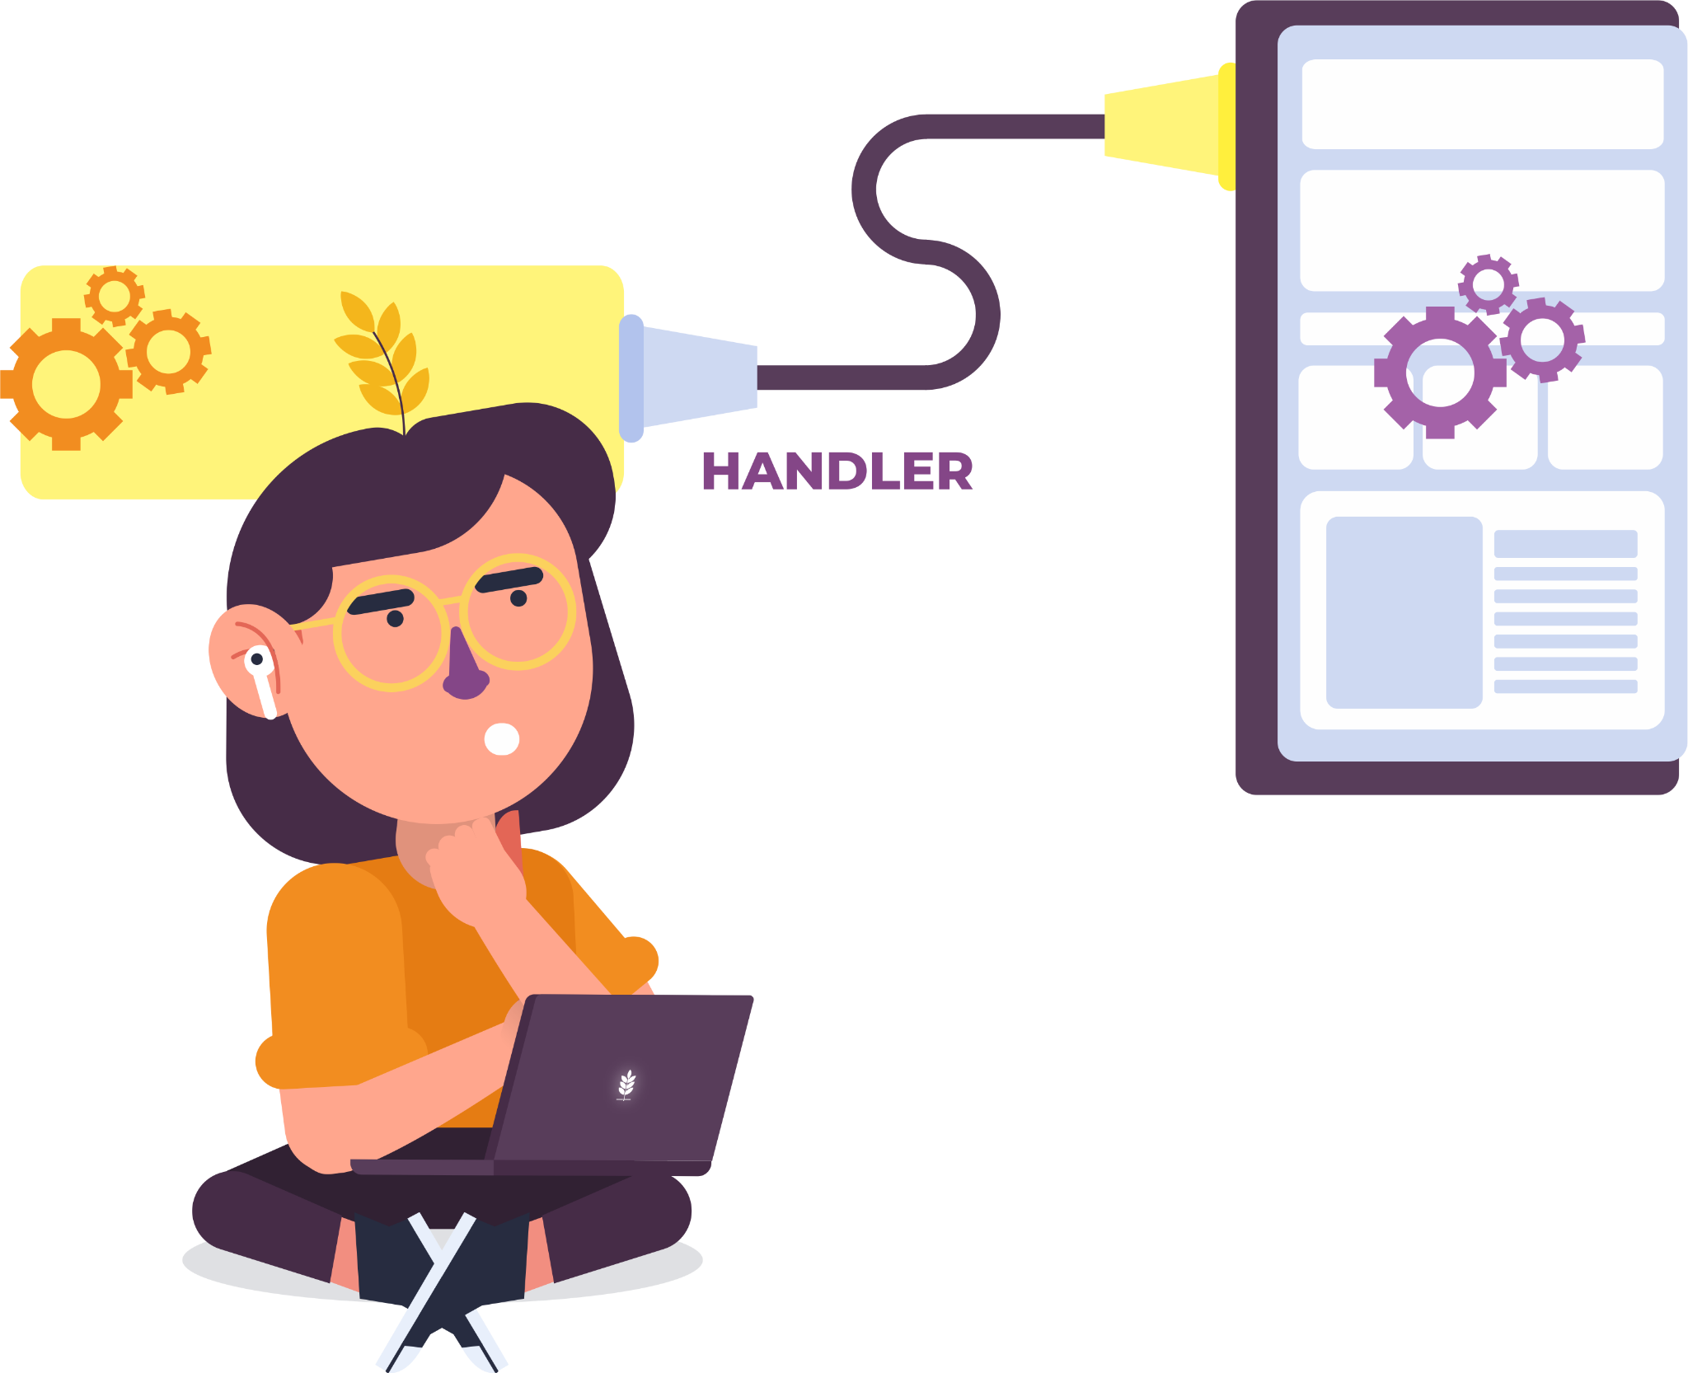
Android Background Process: Thread - Class Handler
Apa itu Handler?
Tadi kita udah bisa bikin Thread sendiri, dengan catatan nggak terjadi di Main Thread. Terus.. terus.. terus.. cara mereka nyambungnya gimana dong?
Jawabannya, thread yang berbeda ini komunikasi dengan Main Thread melalui Handler.

Slide 34
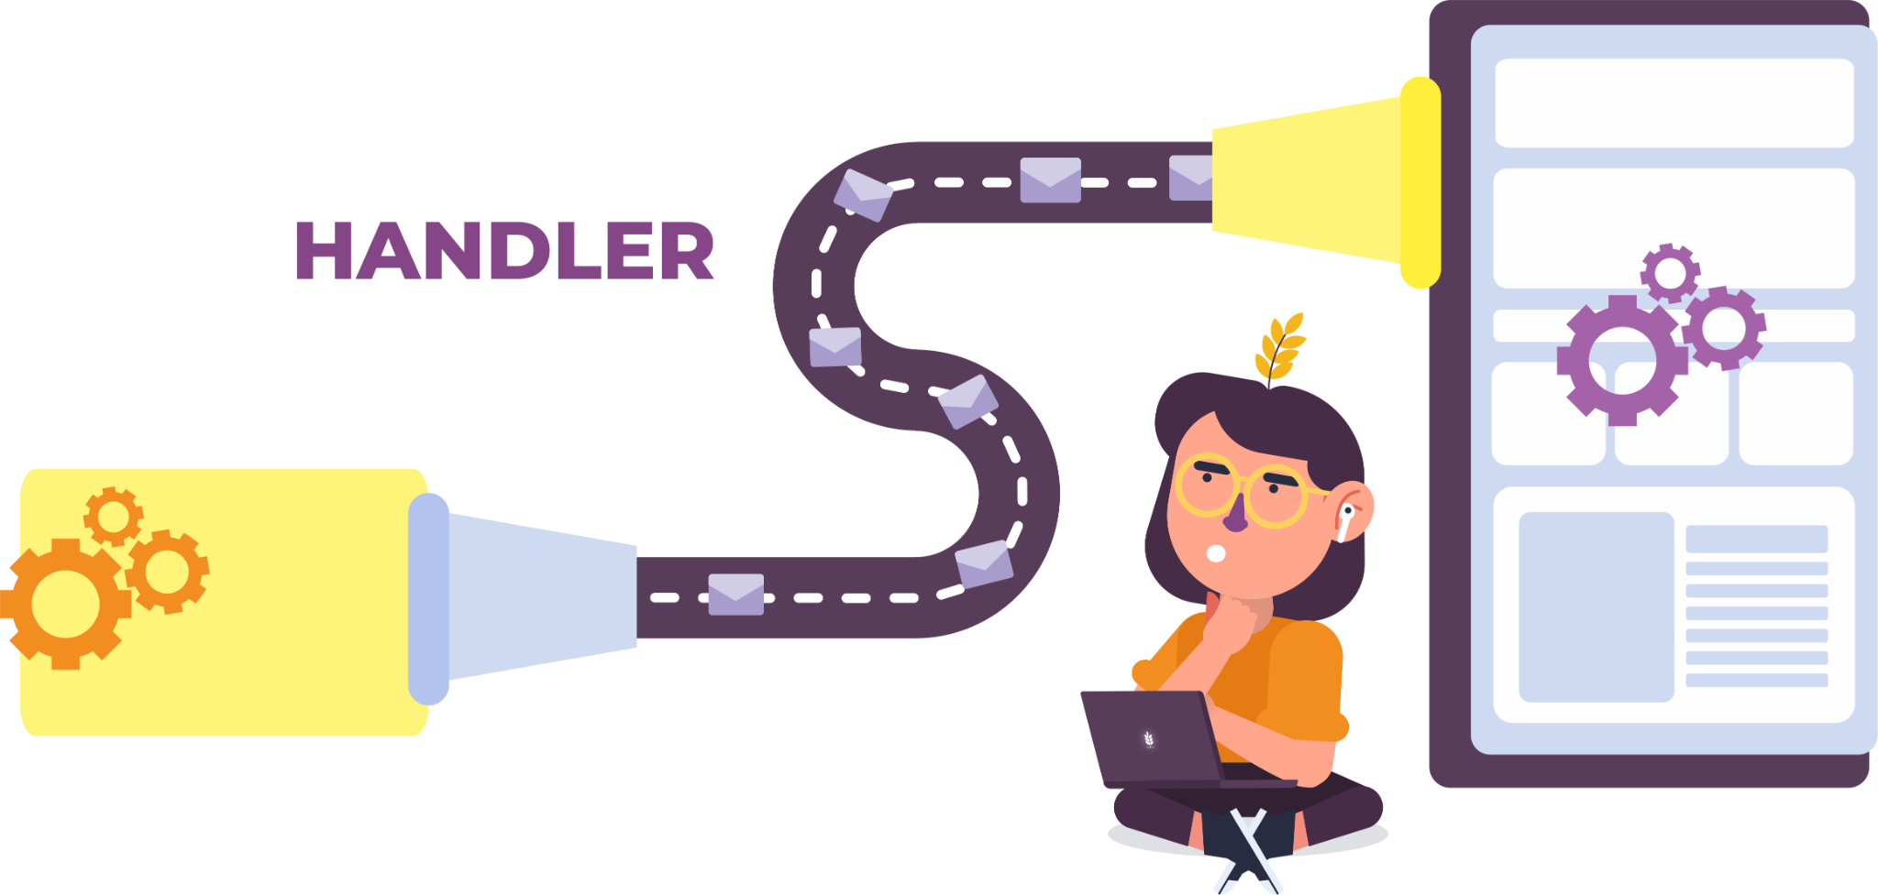
Android Background Process: Thread - Class Handler
Handler memungkinkan kita mengirim dan memproses objek Message dan Runnable yang terkait dengan thread MessageQueue.
Dimana setiap instance Handler dikaitkan dengan single thread dan message queue pada thread itu.

Slide 35

Android Background Process: Thread - Class Handler
Saat kita membuat Handler baru, ia akan terikat ke thread/message queue dari thread yang membuatnya.
Pada saat itu, ia akan mengirimkan Message dan Runnable ke message queue dan menjalankannya saat keluar dari message queue.

Slide 36
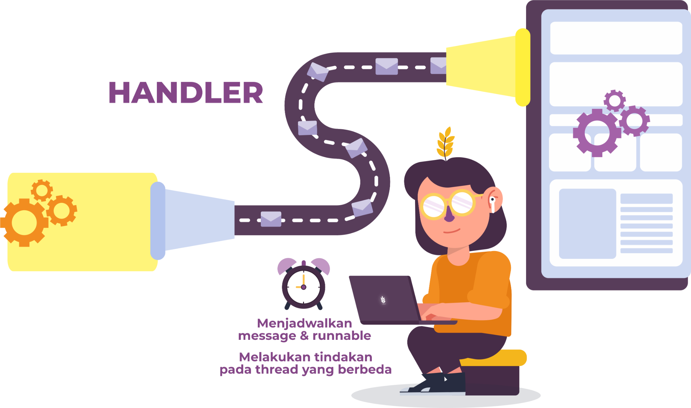
Android Background Process: Thread - Class Handler
Kegunaan Handler, apa saja kah?
Berikut kegunaannya :
Menjadwalkan message dan runnables yang akan dieksekusi di beberapa titik di masa depan.
Melakukan tindakan yang harus dilakukan pada thread yang berbeda dari yang kita miliki.

Slide 37
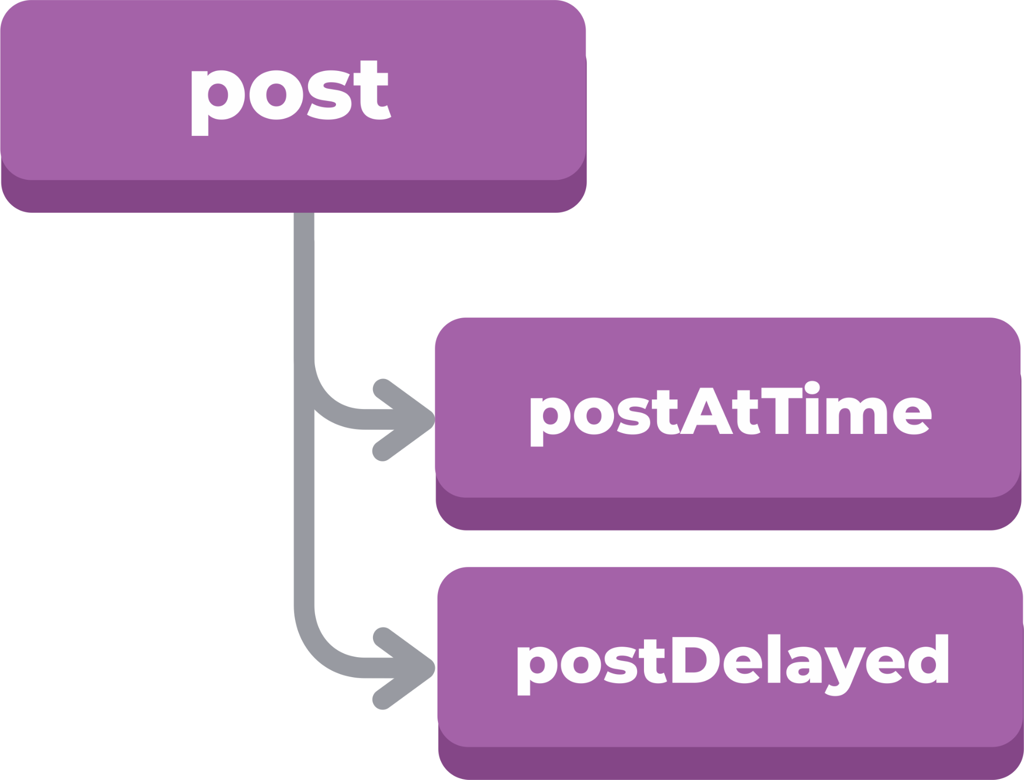
Android Background Process: Thread - Class Handler
Method-nya Handler Apa aja?
Penjadwalan message dilakukan dengan beberapa method, diataranya ada versi “post” dan “sendMessage”:
Pertama, buat method post, dibawah ini ada beberapa jenisnya. Dimana tiap jenis ini punya ciri khas yaitu diawali dengan kata post :
post(),
postAtTime(),
postDelayed().

Slide 38
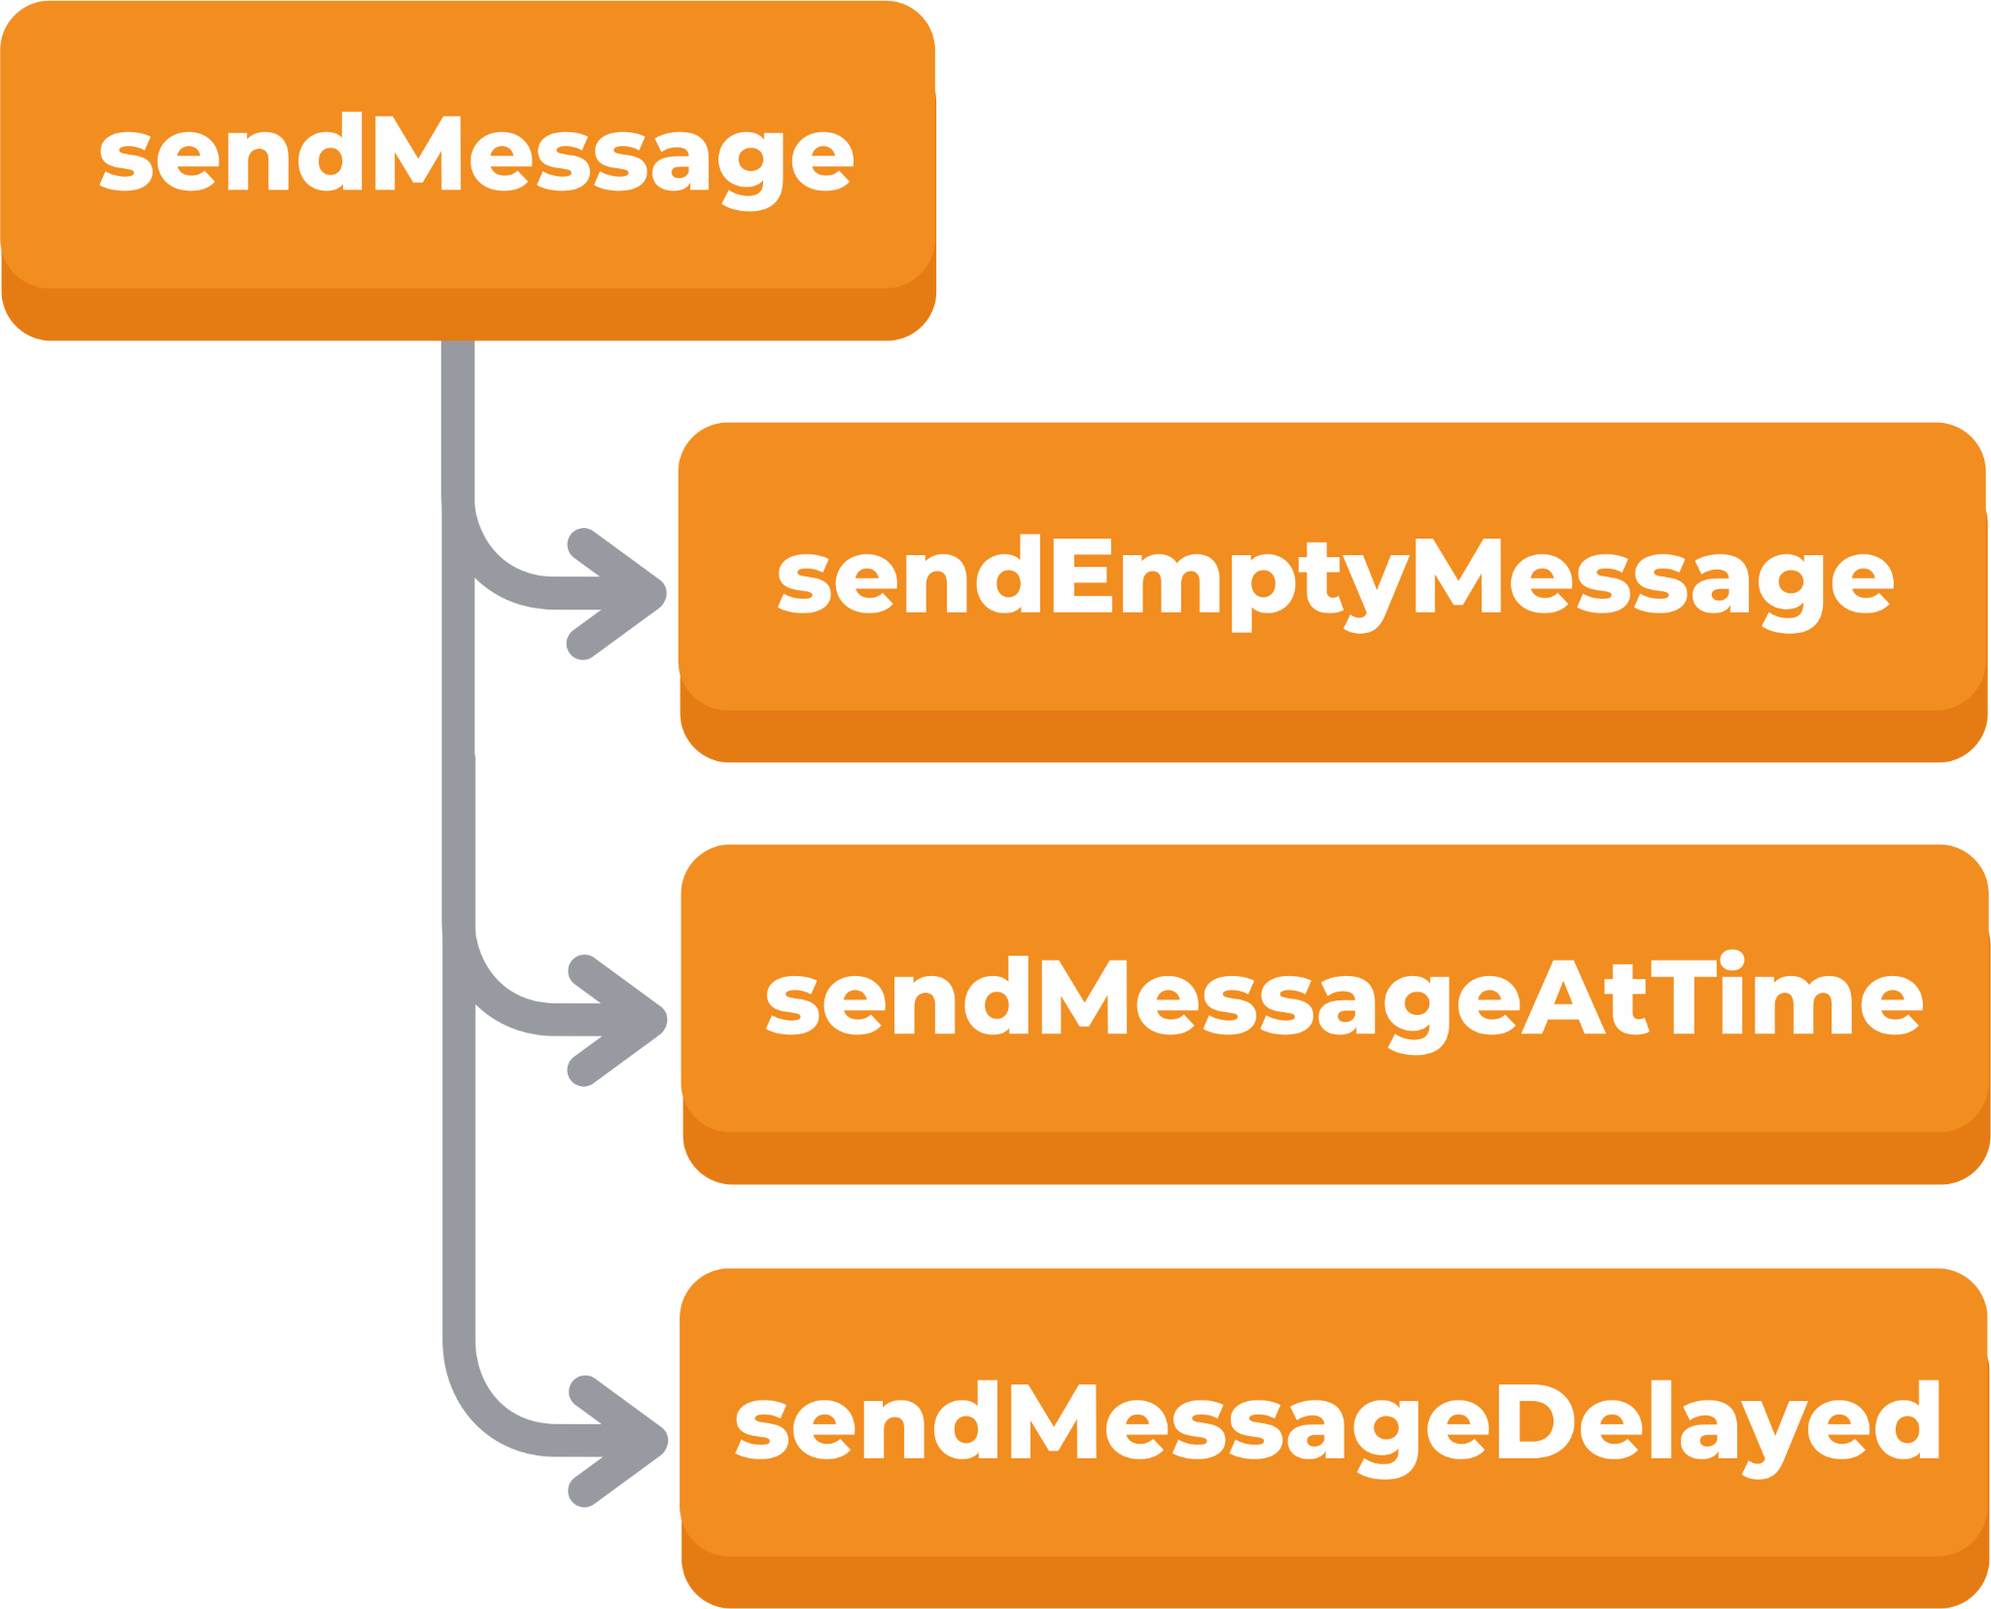
Android Background Process: Thread - Class Handler
Sedangkan sendMessage memiliki jenis berikut ini :
sendEmptyMessage(),
sendMessage(),
sendMessageAtTime(), dan
sendMessageDelayed()
Selengkapnya, bisa cek di link berikut

Slide 39
Android Background Process: Thread - Class Handler
Versi post memungkinkan kita untuk membuat objek Runnable dipanggil oleh message queue ketika diterima.
Sedangkan versi sendMessage memungkinkan kita untuk mengirim objek Message yang berisi bundle data yang akan diproses oleh method handleMessage Handler (mengharuskan kita menerapkan subclass Handler).

Slide 40
Android Background Process: Thread - Class Handler
Saat memposting atau mengirim ke Handler, kita dapat membiarkan item diproses segera setelah message queue siap untuk melakukannya, atau menentukan penundaan sebelum diproses atau absolute time untuk diproses.
Dua method yang terakhir (sendMessageAtTime dan sendMessageDelayed) memungkinkan kita untuk menerapkan timeouts, ticks, dan timing-based lainnya.

Slide 41
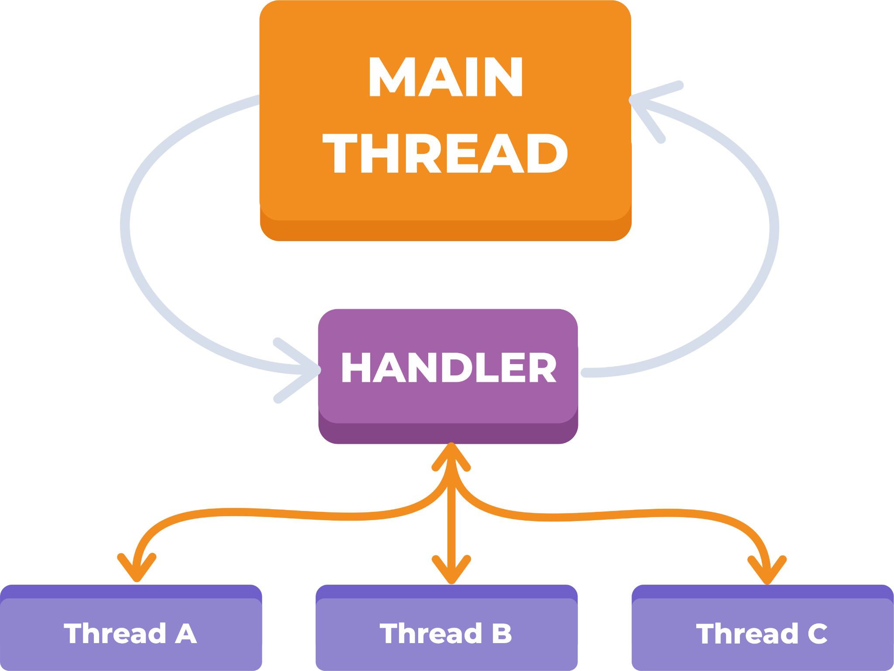
Android Background Process: Thread - Class Handler
Cara kerja Handler gimana?
Saat proses dibuat untuk aplikasi kita, thread utamanya didedikasikan untuk menjalankan message queue yang menangani pengelolaan objek aplikasi tingkat atas (activities, broadcast receivers, dll) dan jendela apa pun yang mereka buat.
Kita dapat membuat thread sendiri, dan berkomunikasi kembali dengan thread aplikasi utama melalui Handler.

Slide 42
Android Background Process: Thread - Class Handler
Ini dilakukan dengan memanggil method post atau sendMessage yang sama seperti sebelumnya, tetapi dari thread baru kita.
Runnable atau Message yang diberikan kemudian akan dijadwalkan dalam message queue Handler dan diproses jika perlu.
Main Thread
Handler
Thread A
Thread A
Thread A

Slide 43
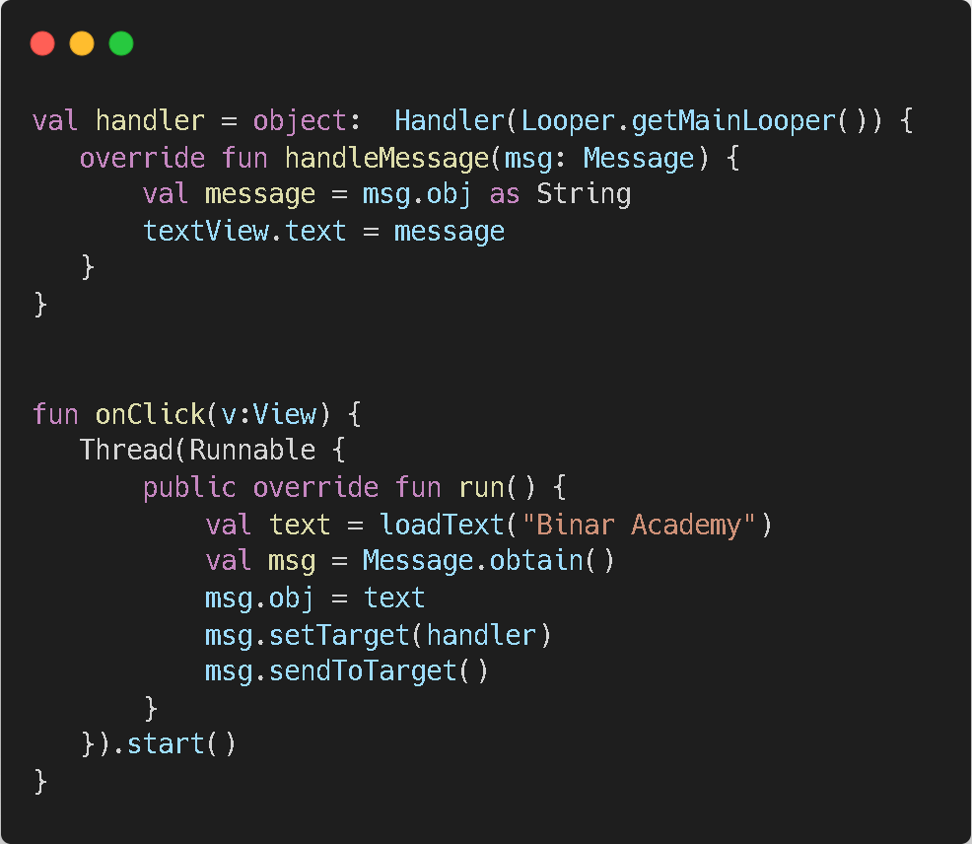
Android Background Process: Thread - Class Handler
Let’s Code!
Dengan mendeklarasikan object handler pada Main thread maka object handlers diikat ke Main thread.
Ketika suatu message dikirim ke handler, maka handler akan memprosesnya.
Notes:
Kode:
val handler = object: Handler(Looper.getMainLooper()) {
override fun handleMessage(msg: Message) {
val message = msg.obj as String
textView.text = message
}
}
fun onClick(v:View) {
Thread(Runnable {
public override fun run() {
val text = loadText("Binar Academy")
val msg = Message.obtain()
msg.obj = text
msg.setTarget(handler)
msg.sendToTarget()
}
}).start()
}

Slide 44
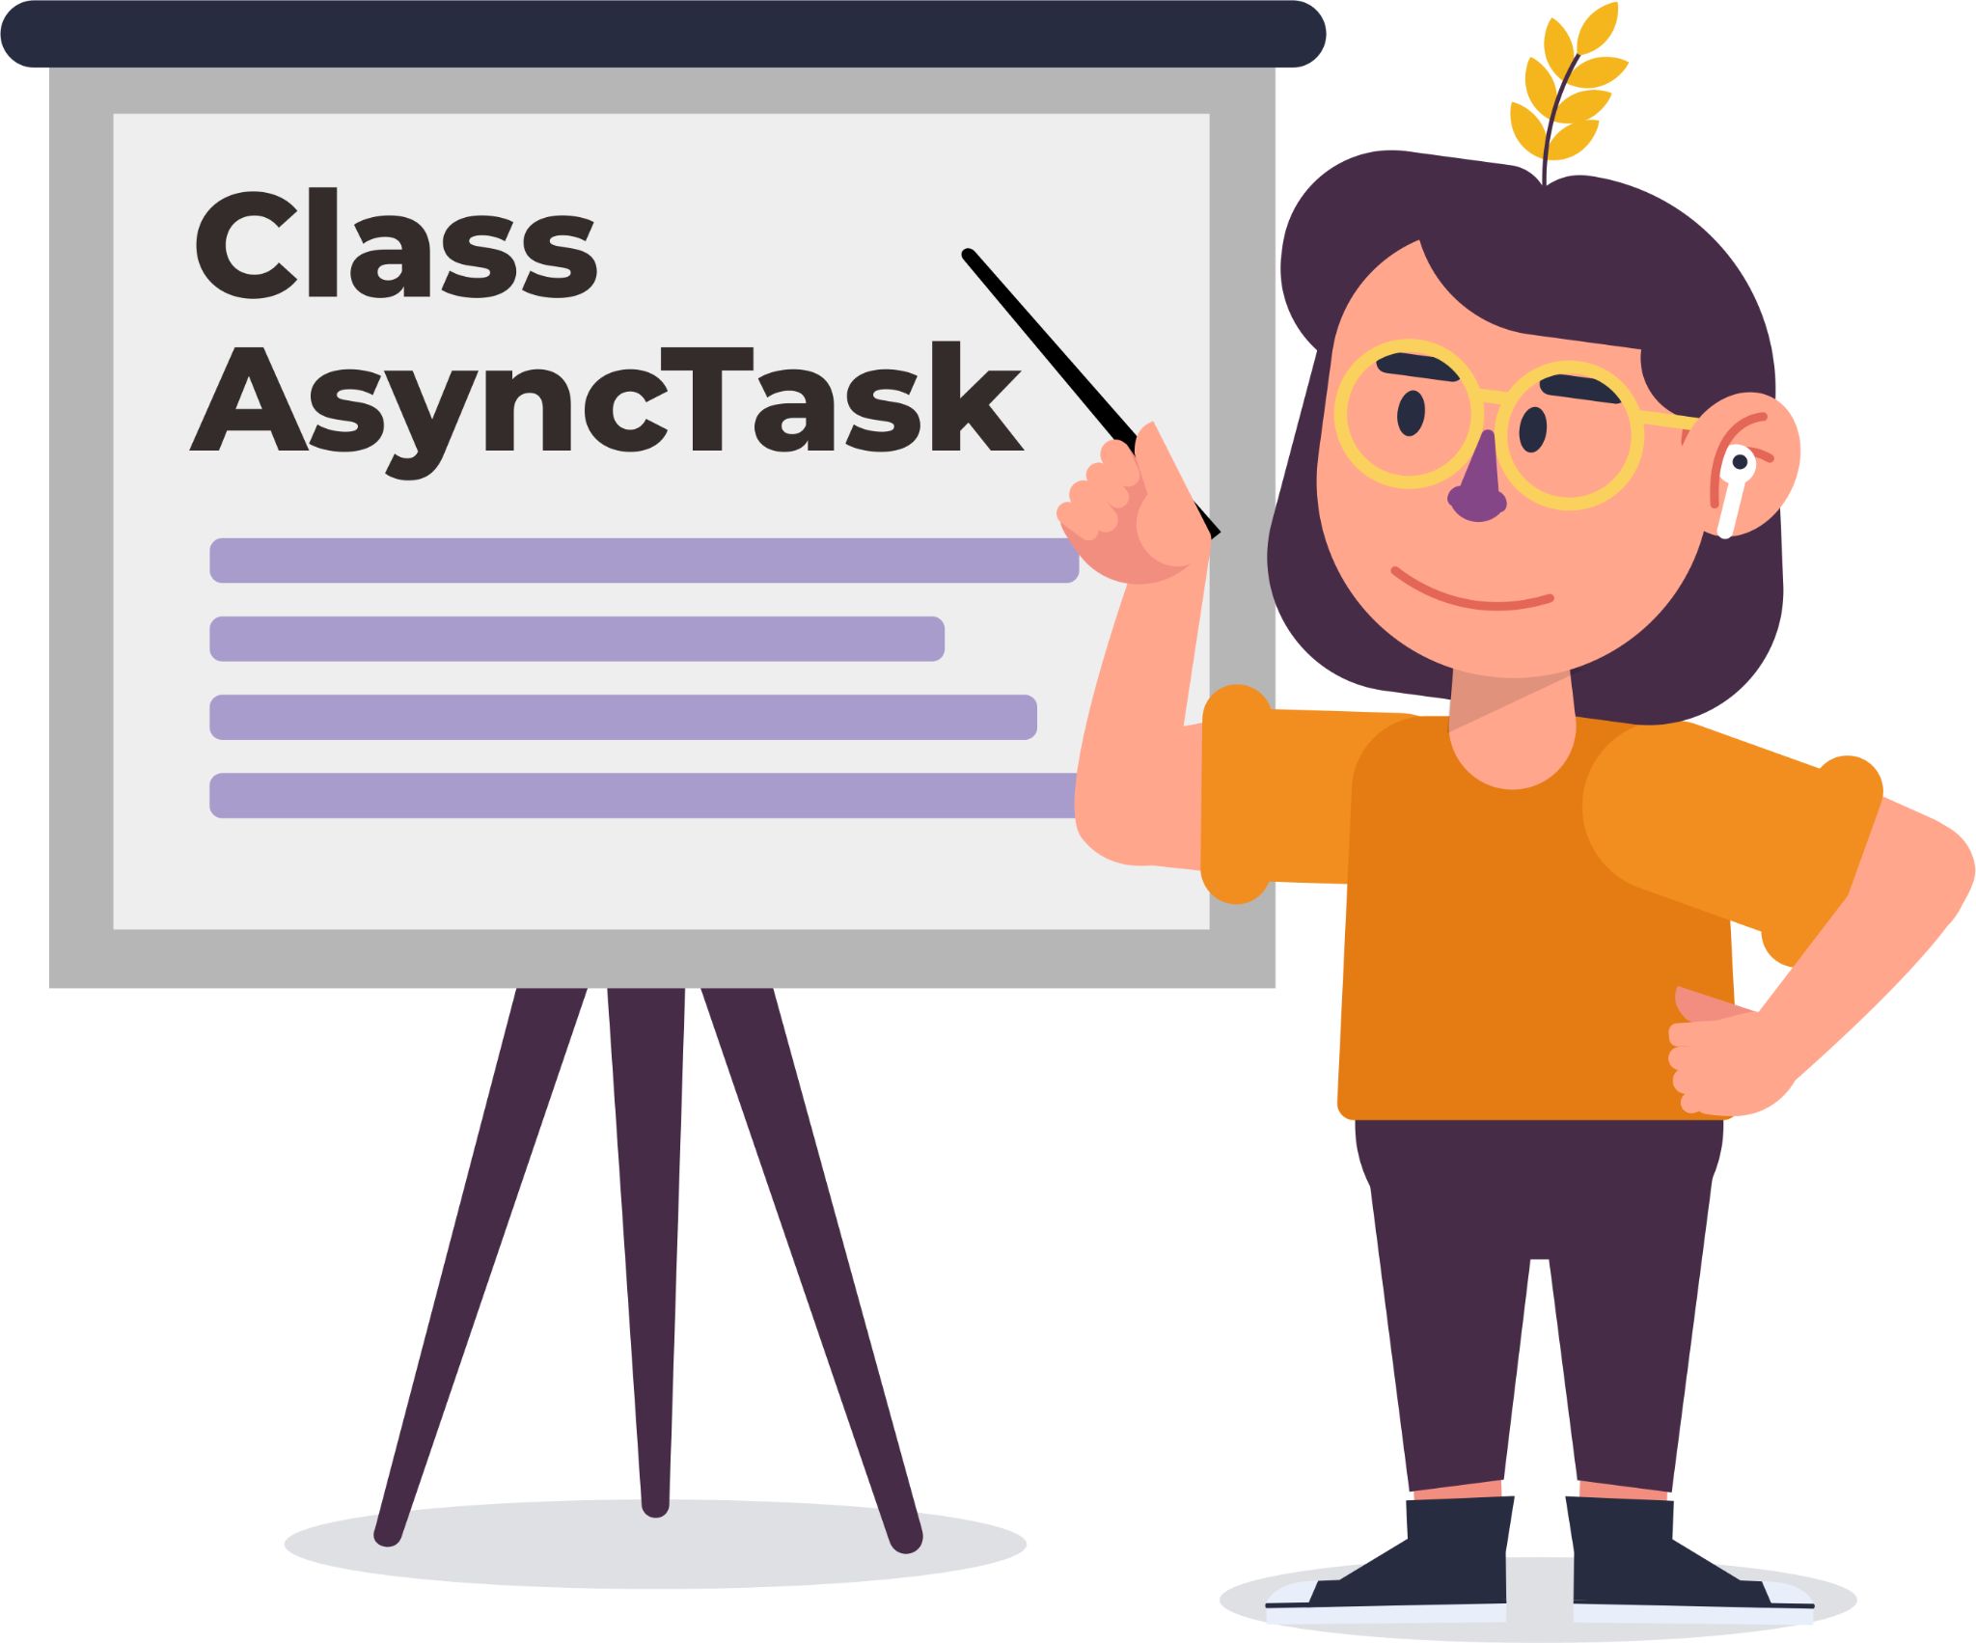
Android Background Process: Thread - AsyncTask
Lanjut, kita masuk ke komponen yang ketiga alias Class AsyncTask.
Kayak apa sih Class AsyncTask itu? Sini~sini~sini~

Slide 45

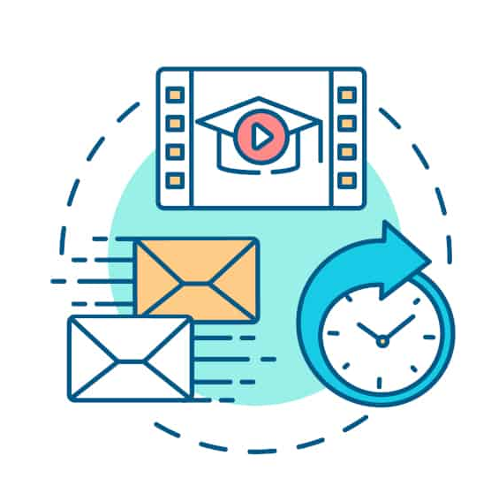
Android Background Process: Thread - AsyncTask
AsyncTask = Task yang dilakukan secara Async bukan sih?
Hmm… kalau di Android Background Process, bukan gitu konsepnya nih, chingu!
AsyncTask memungkinkan kita melakukan pekerjaan asynchronous pada user interface kita.

Slide 46

Android Background Process: Thread - AsyncTask
Asynchronous bermakna “tidak terjadi secara bersamaan”
Ia melakukan operasi pemblokiran pada worker thread dan kemudian menerbitkan hasilnya pada UI thread, tanpa mengharuskan kita untuk menangani thread atau penanganan sendiri.

Slide 47
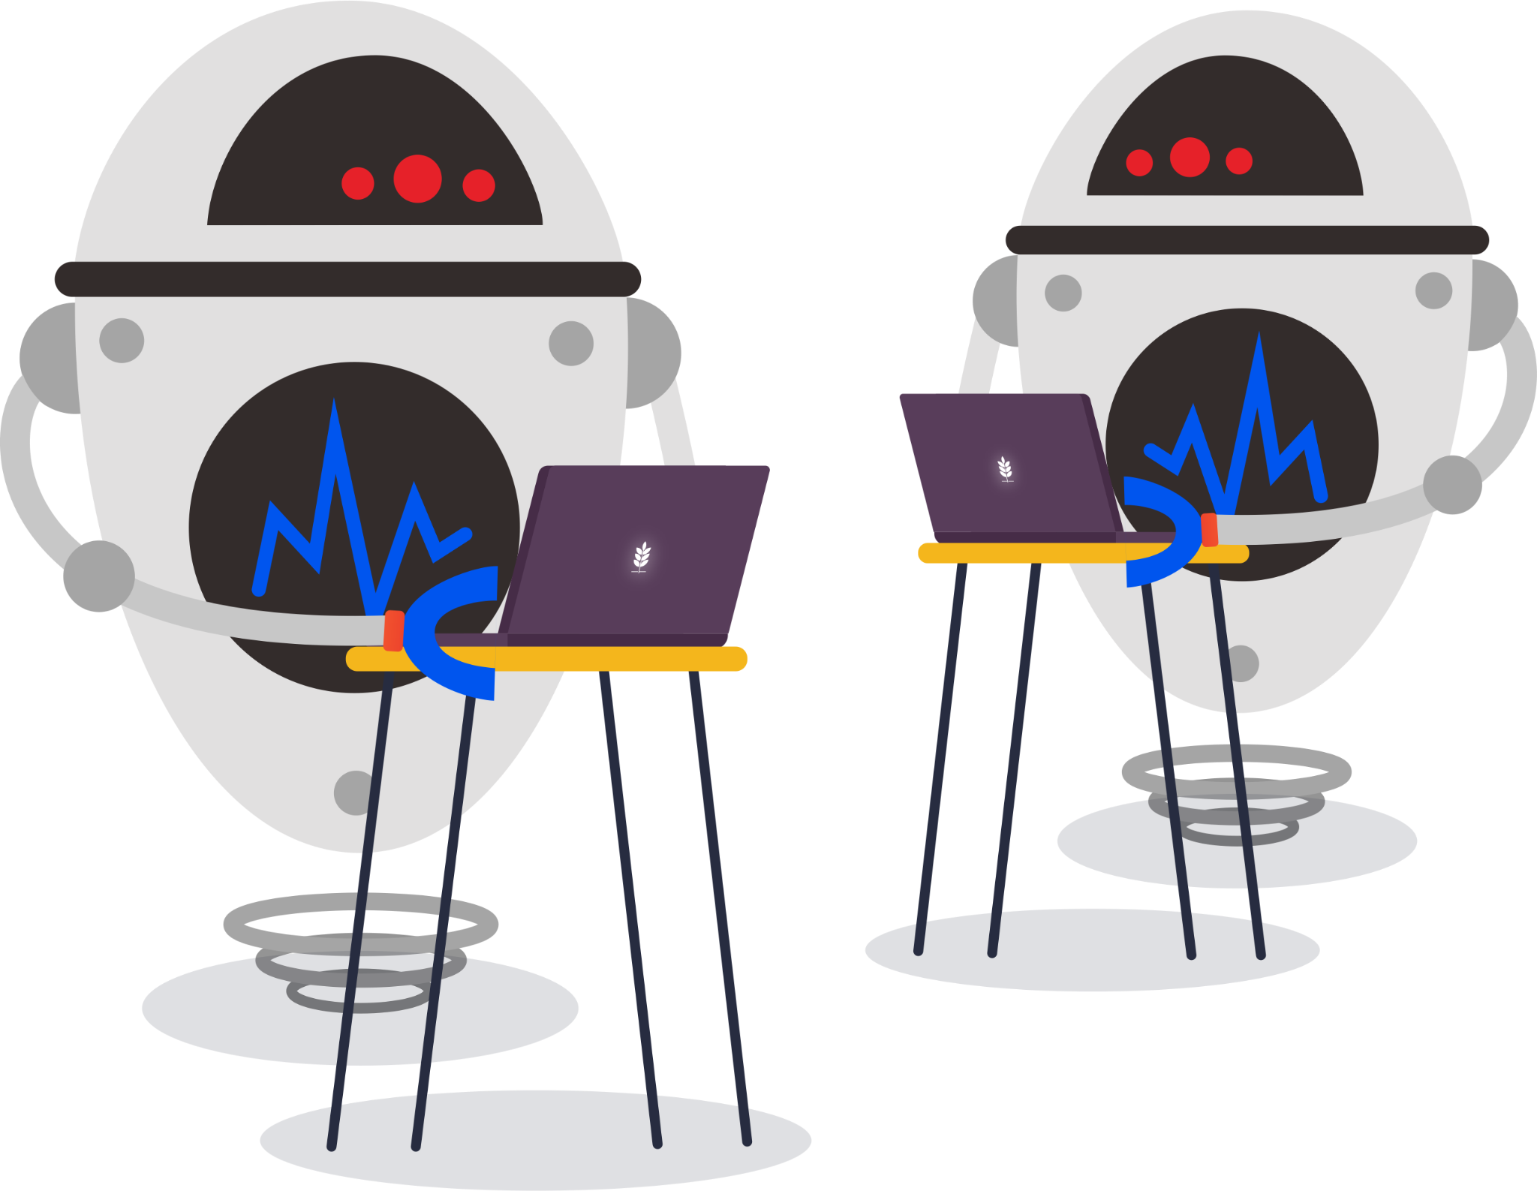
Android Background Process: Thread - AsyncTask
Penggunaan AsyncTask ini, untuk apa?
AsyncTask dirancang untuk menjadi class penolong di antara Thread dan Handler, dan bukan merupakan threading frameworks umum.
AsyncTasks idealnya digunakan untuk operasi pendek (paling banyak beberapa detik.)
Selain itu penggunaan asyncTask sangat mudah dan sederhana.

Slide 48

Android Background Process: Thread - AsyncTask
Nah, AsyncTask kan ideal untuk operasi jangka pendek ya, kalau operasinya lebih panjang atau long run gimana?
Jika kita perlu menjaga agar thread tetap berjalan untuk jangka waktu yang lama, sangat disarankan kita menggunakan berbagai API yang disediakan oleh package java.util.concurrent seperti:
Executor,
ThreadPoolExecutor dan
FutureTask.

Slide 49

Android Background Process: Thread - AsyncTask
Berikut beberapa poin tentang AsyncTask yang perlu diingat :
Diperuntukkan untuk proses asynchronous dan mampu berkomunikasi dengan Main thread untuk mengirimkan hasil proses.
Kelas Java yang dibuat harus inherit kepada AsyncTask.

Slide 50

Android Background Process: Thread - AsyncTask
Kasus umum yang biasa diterapkan adalah ketika mengunduh berkas dari Internet dan dengan menampilkan perkembangan pengunduhan di layar.
Asynchronous task ditentukan oleh perhitungan yang berjalan pada background thread, serta hasilnya dipublish pada Main thread.

Slide 51

Android Background Process: Thread - AsyncTask
Tugas asynctask ditentukan oleh 3 tipe generik:
Params: Tipe parameter yang digunakan sebagai inputan untuk proses asynchronous.
Progress: Tipe satuan unit untuk memberi informasi perkembangan ke Main thread.
Result: Tipe hasil dari proses asynchronous yang dijalankan.
Notes:
Kode:
private class DownloadFilesTask:AsyncTask<URL, Int, Long>() {
protected fun doInBackground(vararg urls:URL):Long {
val count = urls.size
val totalSize:Long = 0
for (i in 0 until count)
{
totalSize += Downloader.downloadFile(urls[i])
publishProgress(((i / count.toFloat()) * 100).toInt())
// Escape early if cancel() is called
if (isCancelled()) break
}
return totalSize
}
protected fun onProgressUpdate(vararg progress:Int) {
setProgressPercent(progress[0])
}
protected fun onPostExecute(result:Long) {
showDialog("Downloaded " + result + " bytes")
}
}

Slide 52
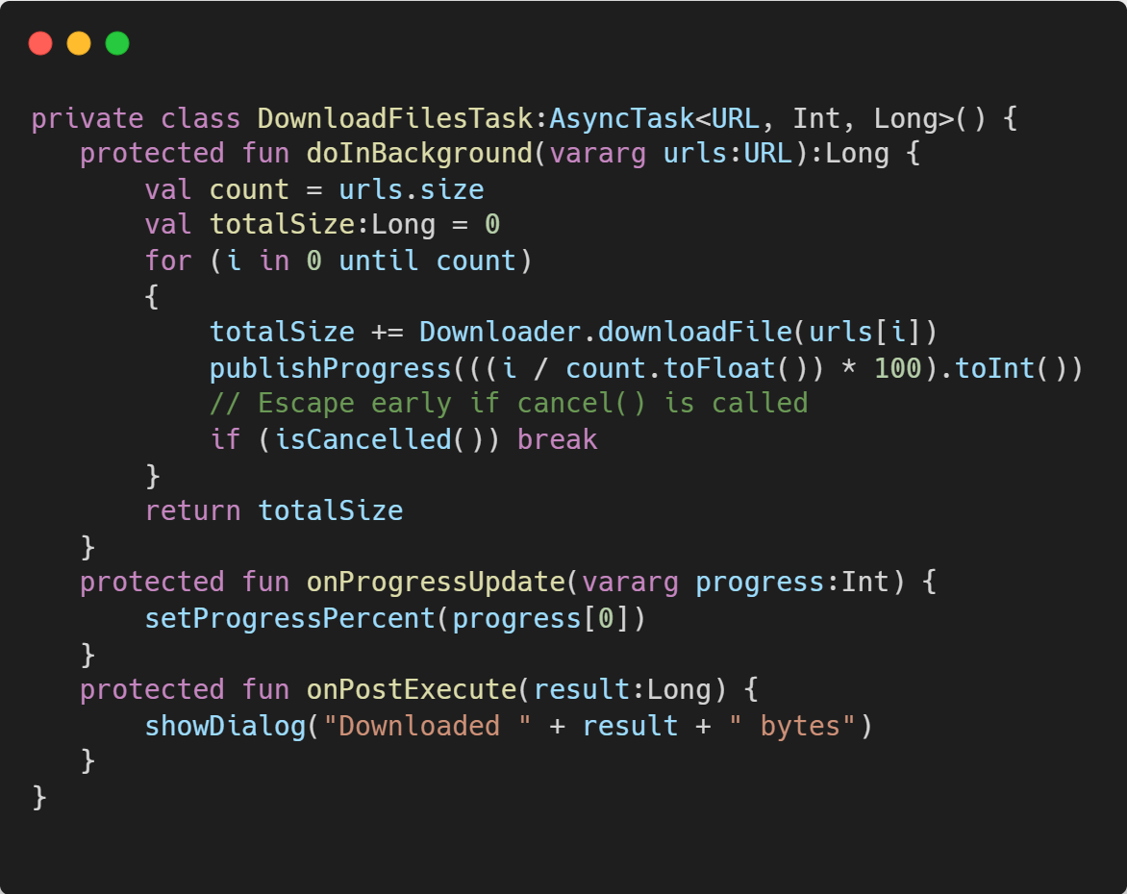
Android Background Process: Thread - AsyncTask
Gimana kodingannya?
Bisa cek contoh disamping yah 👉🏻😃👉🏻
Kita dapatkan sebuah private class AsyncTask dengan kode seperti disamping.

Slide 53
Android Background Process: Thread - AsyncTask
Asynctask sendiri dibagi menjadi beberapa method utama. Method tersebut merupakan kerangka kerja yang akan berjalan ketika asynctask bekerja.
Diantaranya yaitu :
onPreExecute()
doInBackground
onProgressUpdate
onPostExecute

Slide 54
Android Background Process: Thread - AsyncTask
private class DownloadFilesTask:AsyncTask<URL, Int, Long>( )
Tiga buah argumen di atas (URL, Int, Long) menunjukkan tipe data apa saja yang digunakan dalam asynctask.

Slide 55
Android Background Process: Thread - AsyncTask
onPreExecute()
Method ini dipanggil pada Main thread sebelum proses asynchronous dijalankan.
Langkah ini biasanya digunakan untuk mengatur tugas, misalnya dengan menampilkan progress bar di user interface.

Slide 56
Android Background Process: Thread - AsyncTask
doInBackground
Method ini dipanggil pada background thread setelah onPreExecute() selesai dijalankan.
Langkah ini digunakan untuk melakukan perhitungan background yang bisa memakan waktu lama.
Parameter asynchronous diteruskan ke langkah ini. Hasil perhitungan harus dikembalikan oleh langkah ini dan akan diteruskan kembali ke langkah terakhir.

Slide 57
Android Background Process: Thread - AsyncTask
Langkah doInBackground ini juga dapat menggunakan publishProgress() untuk menerbitkan satu atau lebih unit progress.
Value yang tadinya ada di thread lain, akan dipublish pada Main thread untuk bisa ditampilkan di aplikasi di langkah onProgressUpdate (step berikutnya).

Slide 58
Android Background Process: Thread - AsyncTask
Jika kita perhatikan pada kasus sebelumnya, method doInBackground() digunakan untuk melakukan pengunduhan berkas dari network melalui method downloadFile()
Hasilnya akan dikirim melalui method publishProgress().

Slide 59
Android Background Process: Thread - AsyncTask
onProgressUpdate
Method ini dipanggil pada Main thread setelah method doInBackground() dijalankan.
Waktu pelaksanaan tidak ditentukan. Method ini digunakan untuk menampilkan segala bentuk kemajuan dalam user interface saat penghitungan background masih dijalankan.
Misalnya, ini dapat digunakan untuk menampilkan pembaruan dari persentase dari tampilan progress bar atau menampilkan log.

Slide 60
Android Background Process: Thread - AsyncTask
onPostExecute
Method ini dipanggil pada Main thread setelah perhitungan background selesai.
Hasil perhitungan background diteruskan ke langkah ini sebagai parameter. Kemudian prosesnya akan dikembalikan lagi ke Main thread.
Di sinilah proses penampilan atau proses lain yang menunjukkan bahwa asynctask telah selesai dijalankan. Misalnya menampilkan berkas yang berhasil kita unduh.

Slide 61
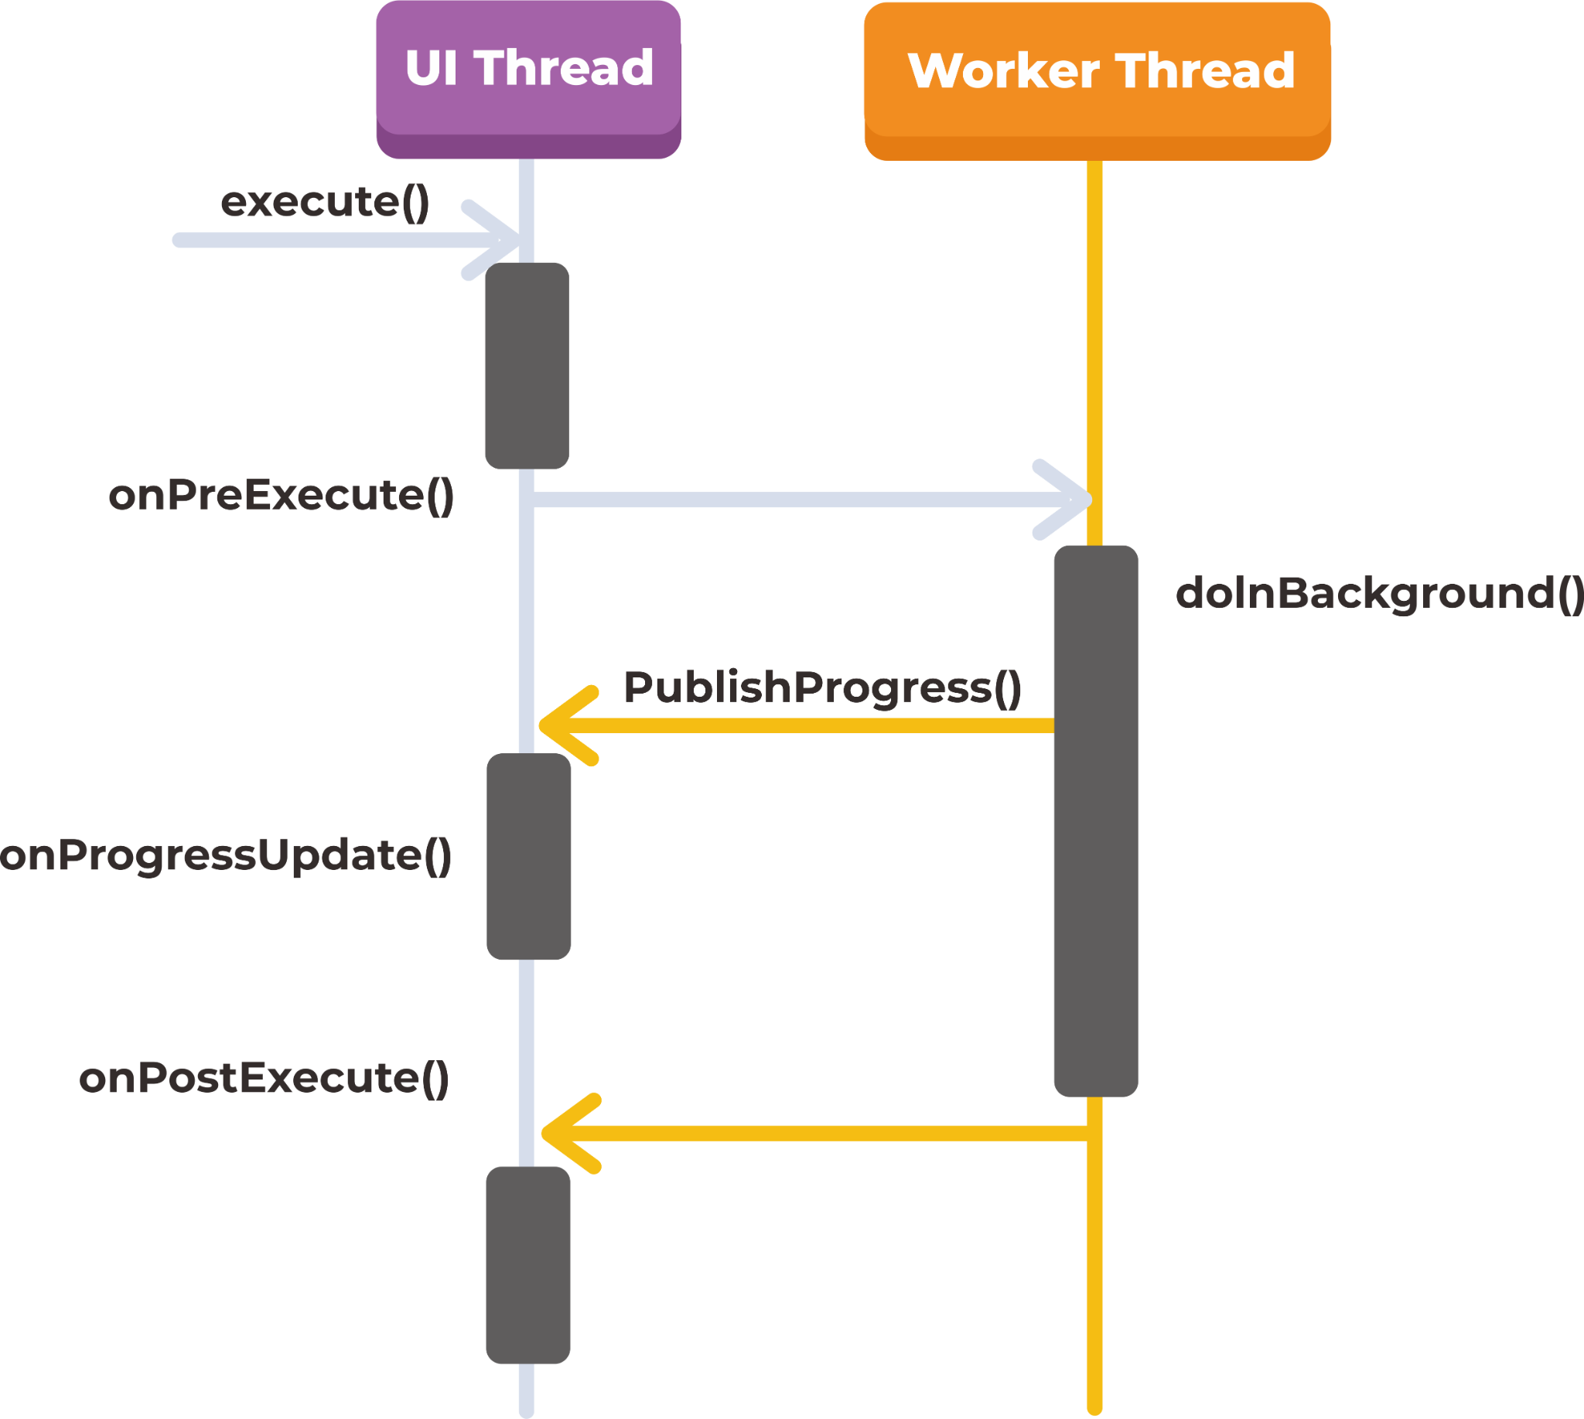
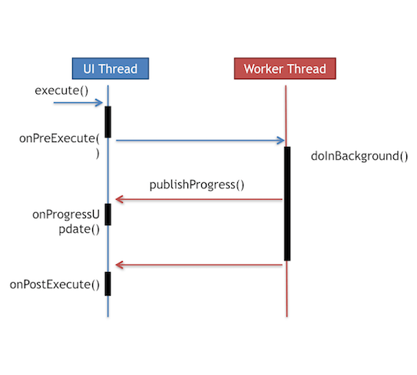
Android Background Process: Thread - AsyncTask
Method yang perlu diinget di AsyncTask cukup variatif yaa..
Santai kayak di pantai~
Untuk memudahkan kamu, ada gambar skema untuk menggambarkan secara umum bagaimana AsyncTask berjalan.
Nggak seribet yang kamu bayangiin kok!

Slide 62
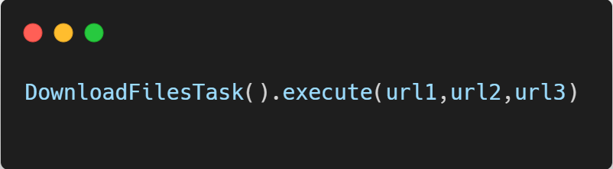
Android Background Process: Thread - AsyncTask
Terus, cara jalanin-nya, gimana?
Gampang banget kok buat ngejalanin AsyncTask, nggak sesusah ngejalanin hubungan sama dia :)
Setelah kita membuat subclass Asynctask seperti pada contoh sebelumnya. Kita dapat menuliskan kode pada gambar disamping ini untuk menjalankannya.
Code tersebut akan membuat AsyncTask berjalan secara berurutan sesuai urutan berdasarkan proses pada setiap method di dalamnya.
Notes:
Kode:
DownloadFilesTask().execute(url1,url2,url3)

Slide 63
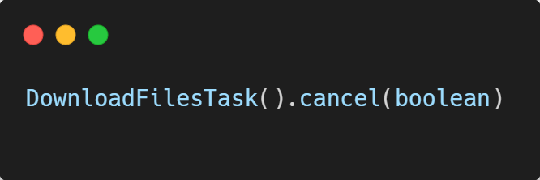
Android Background Process: Thread - AsyncTask
Kalau mau nge-Batalin AsyncTask, gimana?
Suatu asynctask dapat dibatalkan kapan saja dengan menjalankan perintah cancel().
Method cancel() akan mengembalikan nilai false jika perintah tidak bisa dibatalkan, biasanya karena sudah terselesaikan secara normal.
Jika tidak demikian, cancel() akan mengembalikan nilai true.
Notes:
Kode:
DownloadFilesTask().cancel(boolean)

Slide 64
Android Background Process: Thread - AsyncTask
Untuk mengetahui apakah tugas sudah dibatalkan, periksa nilai yang dikembalikan isCancelled() secara berkala dari doInBackground(Object[]).
Misalnya dari dalam loop seperti yang ditampilkan dalam contoh code di samping.
Method isCancelled() akan mengembalikan true jika tugas dibatalkan sebelum diselesaikan secara normal.
Notes:
Kode:
DownloadFilesTask().cancel(boolean)

Slide 65
Android Background Process: Thread - AsyncTask
Terakhir, Penggunaan AsyncTask ini ada beberapa aturan loh!
Agar proses AsyncTask ini berjalan dengan baik, ada beberapa aturan yang perlu dipatuhi, yaitu:
class AsyncTask harus dimuat pada Main thread. Ini dilakukan secara otomatis pada : android.os.Build.VERSION_CODES#JELLY_BEAN
Task instance harus dibuat di Main thread.

Slide 66
Android Background Process: Thread - AsyncTask
execute harus dipanggil pada Main thread.
Jangan panggil onPreExecute, onPostExecute, doInBackground, atau onProgressUpdate secara manual.
Asynctask hanya dapat dieksekusi sekali (pengecualian akan dilempar jika eksekusi kedua dicoba).

Slide 67

Android Background Process: Thread
Android Background Process: Thread - Coroutine
Terakhir, nih!
Kita sudah cover pengenalan Thread, Handler, dan AsyncTask.
Kali ini kita bahas Teknologi Coroutines yang eksklusif ada di bahasa Kotlin!

Slide 68

Android Background Process: Thread - Coroutine
Kenalan dulu yuk dengan Coroutine!
Familiar sama istilah Coroutines? Kalau teman-teman ingat, ini pernah kita singgung di Chapter sebelumnya.
Coroutine merupakan salah satu fitur unggulan dari Kotlin yang diperkenalkan sejak versi 1.3.
Walaupun coroutines dan threads bekerja dengan cara yang sama, namun coroutines jauh lebih ringan dan efisien.

Slide 69

Android Background Process: Thread - Coroutine
Keunggulan Coroutines, apa nih?
Jika dibandingkan dengan threads, coroutines tidak hanya mudah diterapkan, melainkan juga lebih powerful.
Jutaan coroutines dapat berjalan pada beberapa threads dalam suatu waktu.

Slide 70
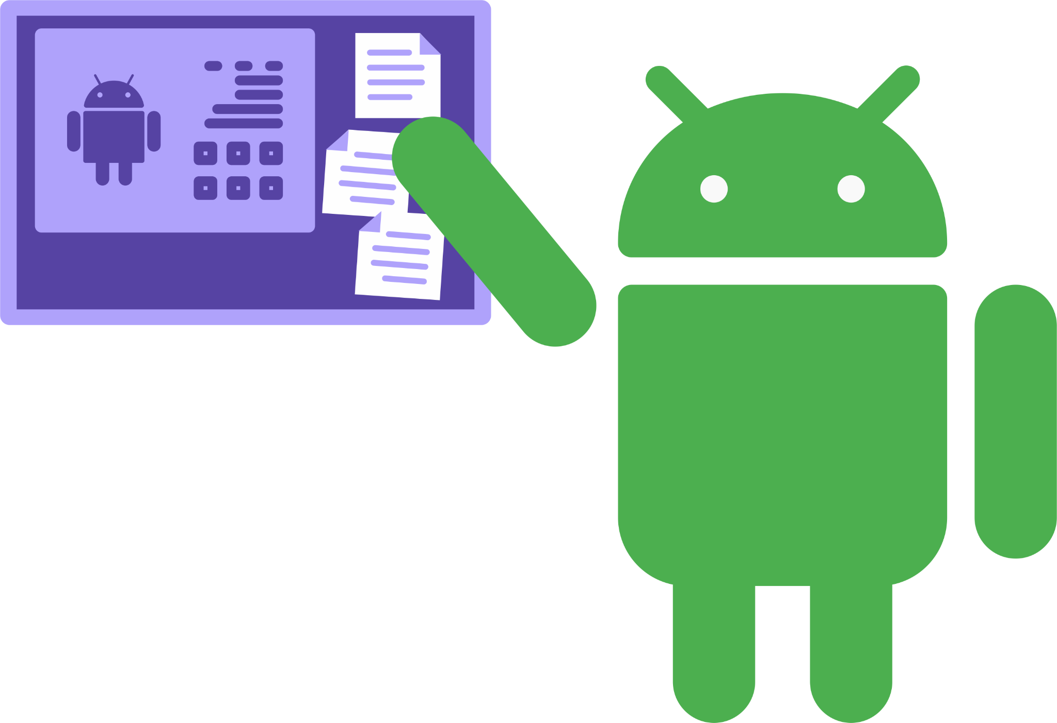
Android Background Process: Thread - Coroutine
Sebagai tambahan, coroutine tidak hanya membuka pintu untuk pemrograman asynchronous, tetapi juga menyediakan banyak kemungkinan lain seperti concurrency, actor, dll.
Nggak cuma itu, standard library dari Kotlin memiliki cukup banyak coroutine builder untuk membuat kita merasa dimanja oleh beberapa pilihan.

Slide 71
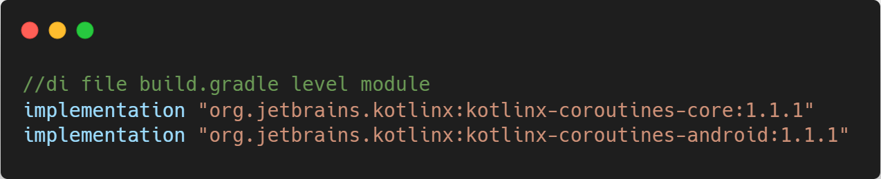
Android Background Process: Thread - Coroutine
Terus, Cara Mulai menggunakan Coroutines, Gimana?
Mau coba praktik? Untuk dapat menggunakan coroutines pada project Android Studio kita, ada syaratnya. Pastikan untuk menambahkan dependency seperti dibawah ini.
Notes:
implementation "org.jetbrains.kotlinx:kotlinx-coroutines-core:1.1.1"
implementation "org.jetbrains.kotlinx:kotlinx-coroutines-android:1.1.1"

Slide 72

Android Background Process: Thread - Coroutine
Terus, Nge-Bangun Coroutines biasanya pakai apa nih?
Berikut adalah beberapa Coroutine Builder yang umum digunakan :
Launch
Async
Yuk kita coba eksplor satu-satu~
Notes:
Kode:
fun main() {
// menjalankan coroutine baru di background dan dilanjutkan
GlobalScope.launch {
// non-blocking delay selama 1 detik (satuan waktu default adalah ms)
delay(1000)
// print setelah delay
println("Coroutines!")
}
// main thread berlanjut sementara coroutine sedang delayed
println("Hello,")
// block main thread selama 2 detik untuk menjaga agar JVM tetap hidup
Thread.sleep(2000)
}

Slide 73
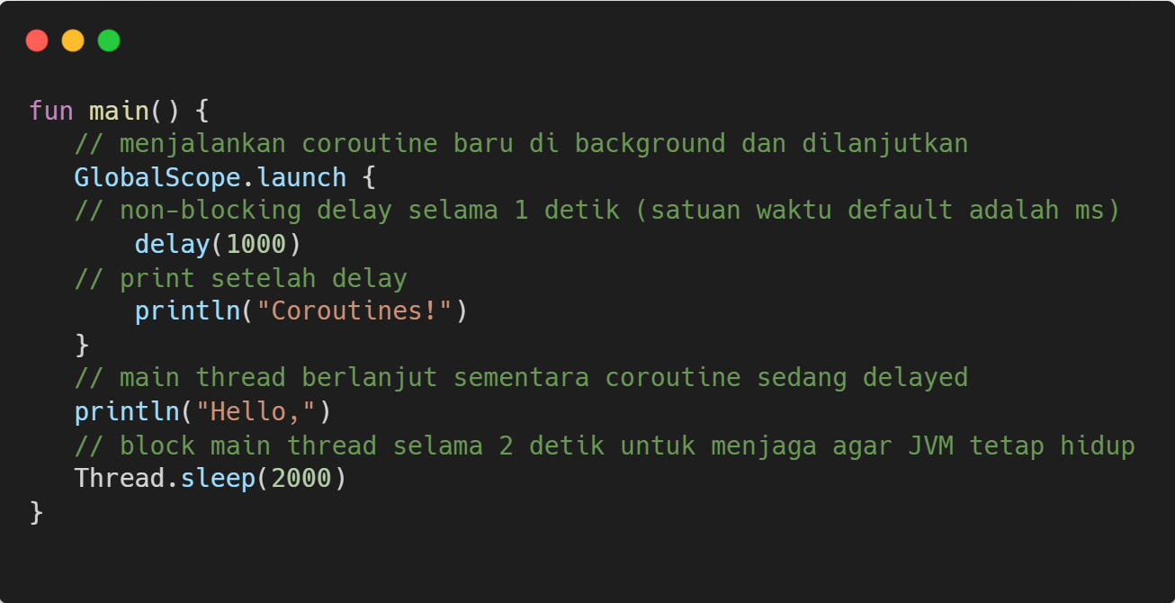
Android Background Process: Thread - Coroutine
1. Launch
Launch digunakan jika kita ingin memanggil proses tanpa ada nilai kembalian atau yang biasa disebut dengan "fire and forget".
Contoh dari penerapan fungsi tersebut yaitu seperti pada gambar.
Pada code tersebut, kata Hello, akan ditampilkan terlebih dahulu walaupun dilakukan delay selama 2 detik dan setelah itu kata Coroutines! akan ditampilkan setelahnya.
//Output:
Hello,
Coroutines!
Notes:
Kode:
fun main() {
// menjalankan coroutine baru di background dan dilanjutkan
GlobalScope.launch {
// non-blocking delay selama 1 detik (satuan waktu default adalah ms)
delay(1000)
// print setelah delay
println("Coroutines!")
}
// main thread berlanjut sementara coroutine sedang delayed
println("Hello,")
// block main thread selama 2 detik untuk menjaga agar JVM tetap hidup
Thread.sleep(2000)
}

Slide 74
Android Background Process: Thread - Coroutine
Kok bisa? Padahal jika kita perhatikan lagi, code untuk menampilkan kata Coroutines! dituliskan lebih dulu.
Fungsi delay(1000) yang terdapat di dalam launch digunakan untuk menunda code selama 1 detik.
Delay merupakan fungsi yang spesial pada coroutines. Ia merupakan sebuah suspend function yang tidak akan memblokir sebuah thread.
Selama proses penundaan tersebut, Main thread akan tetap berjalan sehingga fungsi di luar launch akan langsung dijalankan.
//Output:
Hello,
Coroutines!
Notes:
Kode:
fun main() {
// menjalankan coroutine baru di background dan dilanjutkan
GlobalScope.launch {
// non-blocking delay selama 1 detik (satuan waktu default adalah ms)
delay(1000)
// print setelah delay
println("Coroutines!")
}
// main thread berlanjut sementara coroutine sedang delayed
println("Hello,")
// block main thread selama 2 detik untuk menjaga agar JVM tetap hidup
Thread.sleep(2000)
}

Slide 75
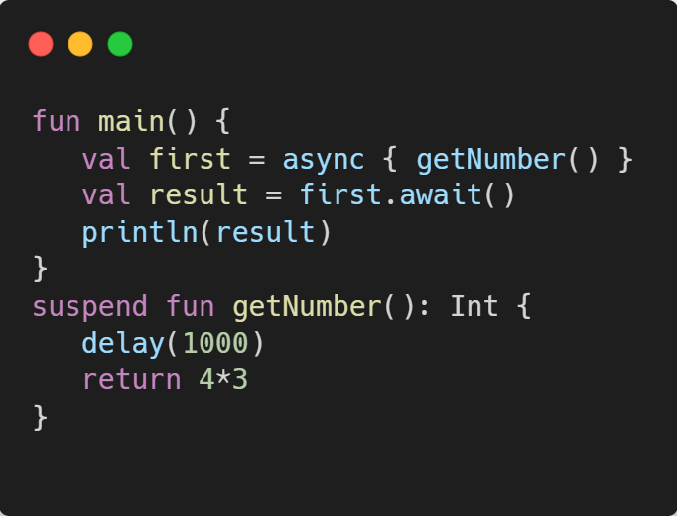
Android Background Process: Thread - Coroutine
2. Async
Async digunakan jika kita ingin memanggil proses yang dapat mengembalikan nilai dengan suspend function yang disebut dengan await. Contoh dari penerapan-nya bisa cek gambar disamping.
Disini, kita menggunakan fungsi async, dan kemudian membuat suspend function yang memiliki nilai kembalian berupa integer.
Kemudian untuk mendapatkan datanya kita menggunakan fungsi await().
//Output:
12
Notes:
Kode:
fun main() {
val first = async { getNumber() }
val result = first.await()
println(result)
}
suspend fun getNumber(): Int {
delay(1000)
return 4*3
}

Slide 76
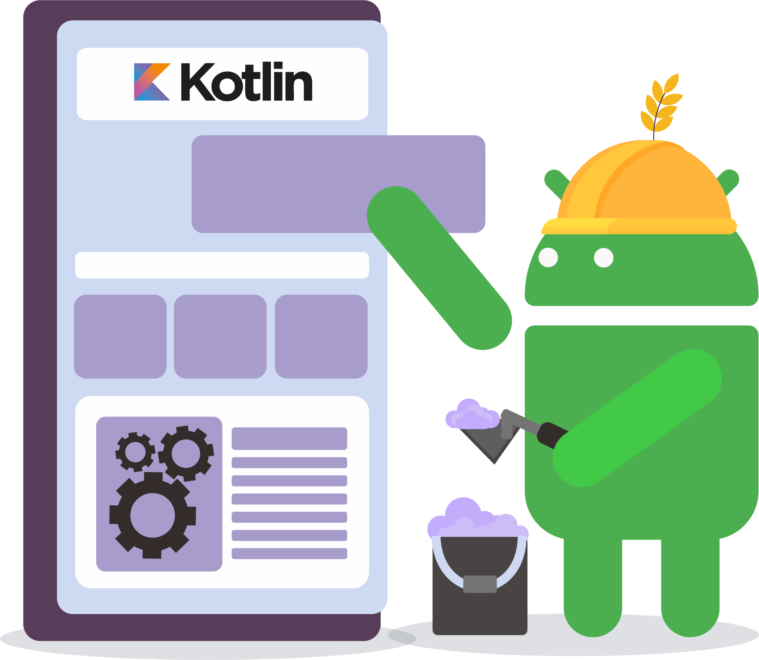
Android Background Process: Thread - Coroutine
Di Kotlin coroutine, suspend function ditulis dengan baik dan selalu aman untuk dipanggil dari Main thread. Perlu diketahui dengan jelas bahwa coroutine akan berjalan di Main thread.
Sebenarnya, itu adalah ide yang sangat bagus untuk menggunakan Dispatchers.Main.immediate ketika launching coroutine sebagai respon terhadap UI event.

Slide 77

Android Background Process: Thread - Coroutine
Dengan begitu, jika kita tidak melakukan sebuah task yang berjalan cukup lama yang membutuhkan main-safety, hasilnya dapat tersedia di frame berikutnya untuk user.
Coroutine akan berjalan di Main thread, dan suspend tidak berarti berjalan di background.

Slide 78

Android Background Process: Thread - Coroutine
Untuk menghandle fungsi yang bekerja terlalu lambat pada Main thread, kita dapat memberi tahu coroutine untuk melakukan pekerjaan secara Default atau IO.
Di Kotlin, semua coroutine harus berjalan di dispatcher - bahkan ketika mereka berjalan di Main thread.
Coroutine dapat men-suspend diri mereka sendiri, dan operator adalah hal yang tahu bagaimana melanjutkannya.

Slide 79

Android Background Process: Thread - Coroutine
Coroutine Dispatcher, apa lagi tuh?
Untuk menentukan di mana coroutine harus dijalankan, Kotlin menyediakan tiga Dispatcher yang dapat kita gunakan untuk pengiriman thread.
Dispatcher ini juga berfungsi untuk mengetahui di mana proses coroutine kita sedang berjalan.
Berikut merupakan Dispatcher yang terdapat pada Kotlin:
Dispatcher.Main
Dispatchers.IO
Dispatcher.Default

Slide 80
Android Background Process: Thread - Coroutine
1. Dispatcher.Main
Berfungsi untuk menjalankan fungsi Main thread, berinteraksi dengan UI dan melakukan cahaya kerja.
Selain itu tugas Dispatcher ini meliputi :
Memanggil suspend function,
Memanggil UI function,
Updating LiveData.

Slide 81

Android Background Process: Thread - Coroutine
2. Dispatchers.IO
Berfungsi untuk mengoptimalkan disk dan jaringan I/O dari thread. Seperti menulis atau mengambil data ke database dan ke server.
Selain itu tugas Dispatcher ini meliputi :
Database*,
Read/write files,
Network**.

Slide 82

Android Background Process: Thread - Coroutine
3. Dispatcher.Default
Berfungsi untuk mengoptimalkan pekerjaan intensif CPU dari thread.
Dispatcher ini akan digunakan secara default jika tidak ada Dispatcher yang didefinisikan.
Selain itu tugas Dispatcher ini meliputi :
Sorting list,
Parsing JSON,
DiffUtils.

Slide 83
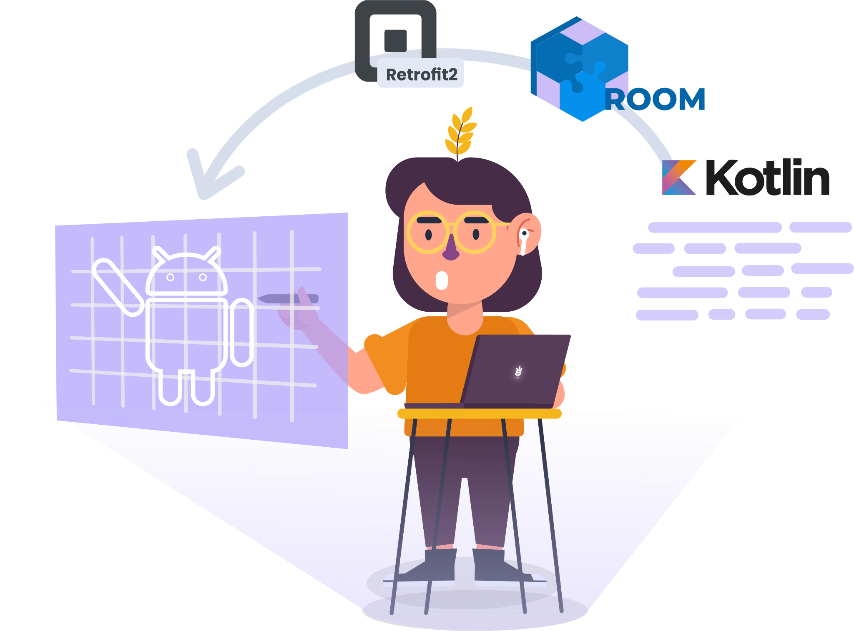

Android Background Process: Thread - Coroutine
Coroutines punya hubungan sama library lain looh!
Room akan memberikan main-safety secara otomatis jika kita menggunakan suspend functions, RxJava, atau LiveData.
Networking libraries seperti Retrofit dan Volley mengelola thread mereka sendiri dan tidak memerlukan main-safety yang eksplisit dalam code kita saat digunakan dengan coroutine Kotlin.

Slide 84

Android Background Process: Thread - Coroutine
Penerapan Coroutines nggak berhenti disitu aja loh!
Masih banyak lagi contoh untuk penerapan dari coroutine sendiri. Pada materi yang kita bahas ini hanya sebagian kecil pemanfaatan coroutine pada aplikasi.
Kita dapat membaca lebih jauh pada materi di Coroutines on Android atau pada Coroutines in Kotlinlang

Slide 85
Referensi dan bacaan lebih lanjut
Referensi dan bacaan lebih lanjut~
Background Processing in Android. Threads | by Julián Falcionelli | Medium
Konsep AsyncTask dan AsyncTaskLoader pada Android | by Mahesa Iqbal Ridwansyah | Easyread | Medium
Faishal Ihsan: Contoh Thread Pada Android
Background Processing in Android
Understanding of Thread, Handler, Looper, Message, Runnable and HandlerThread | TeachMind

Slide 86

Penutup
Eits, Bahasan Chapter 6 Topic 1 masih akan berlanjut nih.
Selanjutnya, kita akan jump-in Android Background Process, bagian Services and Receiver.
Penasaran kayak gimana? Cus langsung ke topik selanjutnya~

Slide 87





